Slide 1
Code順序：
參數
整理所需死亡率
有無自理能力
原始機率
建立利率樹
算出累積貸款金額
算出LL、MIP、NE以算可貸成數
以二分法求出可貸成數
利率樹
房價樹
貸款人損失LL
公平評價公式
LL=MIP+NE
二分法求可貸成數
累積貸款金額
Loan Amount
參數
貸款保險金MIP
房屋殘值NE

Slide 2
RM+LTC
利率樹
房價樹
貸款人損失LL
公平評價公式
LL=MIP+NE
二分法求可貸成數
累積貸款金額
Loan Amount
參數
貸款保險金MIP
房屋殘值NE

Slide 3
Code順序：
參數
整理所需死亡率
有無自理能力
原始機率
建立利率樹
算出累積貸款金額
算出LL、MIP、NE以算可貸成數
以二分法求出可貸成數
參數設定
age = 60 年齡
sex = j 1:男性 0:女性
T = 100-age+1 最大投保年數
step_year = 1; 一年切幾期
cut_num = 10 取幾個代表點
HECM = 0.025 有無HECM計畫
fine_ratio = 0; 懲罰金比例
cancel = 1; 有無解約選擇權 1:有 0:無
Heritor = 0 有無繼承人 1:有 0:無
H0 = 10000000 初始房價
sigmaH = 0.45 房價波動度
rentalrate = 0.01+0.005*I; 房租率
rho = 0.0252; 利率與房價的相關係數
Pi = 0.0125; 保費率
sigmaR = 0.0001; 利率波動度
zerorate = 0.02; 市場零息利率
加入LTC的參數：
compensation = 600000/step_year; 補償金
c = 1; 極重度狀態的補償比例
V = 1/(1+0.015); 約定利率
DeltaT = 1/step_year; 一期的長度
N = T*step_year; 總期數

Slide 4
Code順序：
參數
整理所需死亡率
有無自理能力
原始機率
建立利率樹
算出累積貸款金額
算出LL、MIP、NE以算可貸成數
以二分法求出可貸成數
整理所需死亡率
計算LL、MIP、NE時會使用到
原始機率：函數cancellation_DeathRate
[AC_rate,I1_rate,I2_rate,I3_rate,I4_rate]=cancelation_DeathRate(age,sex,N,step_year,T);
有無自理能力：函數no_cancellation_DeathRate
[AC_rate,I4_rate] = no_cancelation_DeathRate(age,sex,N,step_year,T);

Slide 5
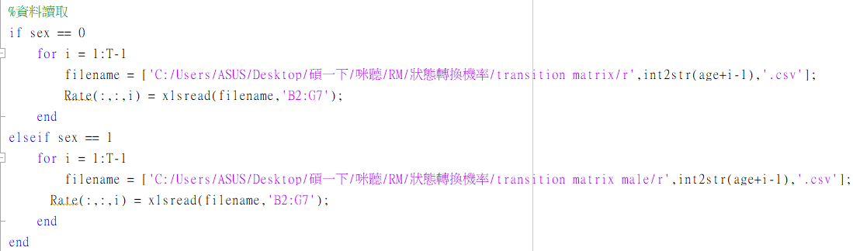
Code順序：
參數
整理所需死亡率
有無自理能力
原始機率
建立利率樹
算出累積貸款金額
算出LL、MIP、NE以算可貸成數
以二分法求出可貸成數
原始機率：函數cancellation_DeathRate
[AC_rate,I1_rate,I2_rate,I3_rate,I4_rate]=cancelation_DeathRate(age,sex,N,step_year,T);
讀取資料
直接讀取學姊的狀態轉換機率矩陣資料

Slide 6
Code順序：
參數
整理所需死亡率
有無自理能力
原始機率
建立利率樹
算出累積貸款金額
算出LL、MIP、NE以算可貸成數
以二分法求出可貸成數
原始機率：函數cancellation_DeathRate
[AC_rate,I1_rate,I2_rate,I3_rate,I4_rate]=cancelation_DeathRate(age,sex,N,step_year,T);
讀取資料
讀取的資料稱為Rate
健康 輕度 中度 重度 極重度 死亡
給定第 i 期健康，第 i+1 期仍健康的機率
Rate(:,:,i) =
死亡 極重度 重度 中度 輕度 健康
第i期

Slide 7
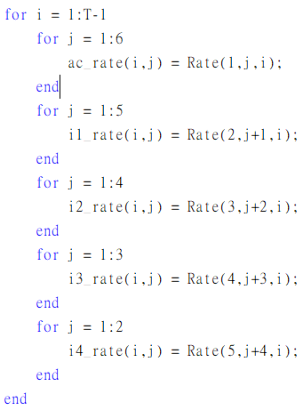
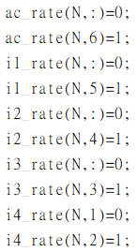
ac_rate：給定原本是健康狀態
i1_rate ：給定原本是輕度殘障狀態
i2_rate ：給定原本是中度殘障狀態
i3_rate ：給定原本是重度殘障狀態
i4_rate ：給定原本是極重度殘障狀態
Code順序：
參數
整理所需死亡率
原始機率
有無自理能力
建立利率樹
算出累積貸款金額
算出LL、MIP、NE以算可貸成數
以二分法求出可貸成數
2. 將Rate整理成我們想要的形式
整理完後將最後一期必死亡的條件加入

Slide 8
Code順序：
參數
整理所需死亡率
原始機率
有無自理能力
建立利率樹
算出累積貸款金額
算出LL、MIP、NE以算可貸成數
以二分法求出可貸成數
ac_rate：給定原本是健康狀態
以前兩期為例：
健康 輕度 中度 重度 極重度 死亡
健康 輕度 中度 重度 極重度 死亡
Rate(:,:,2) =
死亡 極重度 重度 中度 輕度 健康
第2 期
Rate(:,:,1) =
死亡 極重度 重度 中度 輕度 健康
第1 期

Slide 9
Code順序：
參數
整理所需死亡率
原始機率
有無自理能力
建立利率樹
算出累積貸款金額
算出LL、MIP、NE以算可貸成數
以二分法求出可貸成數
ac_rate：給定原本是健康狀態
健康
輕度
中度
重度
極重度
死亡
(1,1) | (1,2) | (1,3) | (1,4) | (1,5) | (1,6)
(2,1) | (2,2) | (2,3) | (2,4) | (2,5) | (2,6)
(3,1) | (3,2) | (3,3) | (3,4) | (3,5) | (3,6)
. | . | . | . | . | .
. | . | . | . | . | .
. | . | . | . | . | .
(N,1) | (N,2) | (N,3) | (N,4) | (N,5) | (N,6)
第1期由健康變為1~6狀況的機率
第2期由健康變為1~6狀況的機率
第3期由健康變為1~6狀況的機率
ac_rate=
第N期由健康變為1~6狀況的機率
0
0
0
0
0
1
最後一期只能是死亡

Slide 10
Code順序：
參數
整理所需死亡率
原始機率
有無自理能力
建立利率樹
算出累積貸款金額
算出LL、MIP、NE以算可貸成數
以二分法求出可貸成數
i1_rate ：給定原本是輕度殘障狀態
以前兩期為例：
健康 輕度 中度 重度 極重度 死亡
健康 輕度 中度 重度 極重度 死亡
Rate(:,:,2) =
死亡 極重度 重度 中度 輕度 健康
第2 期
Rate(:,:,1) =
死亡 極重度 重度 中度 輕度 健康
第1 期

Slide 11
Code順序：
參數
整理所需死亡率
原始機率
有無自理能力
建立利率樹
算出累積貸款金額
算出LL、MIP、NE以算可貸成數
以二分法求出可貸成數
i1_rate ：給定原本是輕度殘障狀態
輕度
中度
重度
極重度
死亡
(1,2) | (1,3) | (1,4) | (1,5) | (1,6)
(2,2) | (2,3) | (2,4) | (2,5) | (2,6)
(3,2) | (3,3) | (3,4) | (3,5) | (3,6)
. | . | . | . | .
. | . | . | . | .
. | . | . | . | .
(N,2) | (N,3) | (N,4) | (N,5) | (N,6)
第1期由輕度變為1~6狀況的機率
第2期由輕度變為1~6狀況的機率
第3期由輕度變為1~6狀況的機率
i1_rate=
第N期由輕度變為1~6狀況的機率
0
0
0
0
1
最後一期只能是死亡

Slide 12
Code順序：
參數
整理所需死亡率
原始機率
有無自理能力
建立利率樹
算出累積貸款金額
算出LL、MIP、NE以算可貸成數
以二分法求出可貸成數
i2_rate ：給定原本是中度殘障狀態
以前兩期為例：
健康 輕度 中度 重度 極重度 死亡
健康 輕度 中度 重度 極重度 死亡
Rate(:,:,2) =
死亡 極重度 重度 中度 輕度 健康
第2 期
Rate(:,:,1) =
死亡 極重度 重度 中度 輕度 健康
第1 期

Slide 13
Code順序：
參數
整理所需死亡率
原始機率
有無自理能力
建立利率樹
算出累積貸款金額
算出LL、MIP、NE以算可貸成數
以二分法求出可貸成數
i2_rate ：給定原本是中度殘障狀態
中度
重度
極重度
死亡
(1,3) | (1,4) | (1,5) | (1,6)
(2,3) | (2,4) | (2,5) | (2,6)
(3,3) | (3,4) | (3,5) | (3,6)
. | . | . | .
. | . | . | .
. | . | . | .
(N,3) | (N,4) | (N,5) | (N,6)
第1期由中度變為1~6狀況的機率
第2期由中度變為1~6狀況的機率
第3期由中度變為1~6狀況的機率
i2_rate=
第N期由中度變為1~6狀況的機率
0
0
0
1
最後一期只能是死亡

Slide 14
Code順序：
參數
整理所需死亡率
原始機率
有無自理能力
建立利率樹
算出累積貸款金額
算出LL、MIP、NE以算可貸成數
以二分法求出可貸成數
i3_rate ：給定原本是重度殘障狀態
以前兩期為例：
健康 輕度 中度 重度 極重度 死亡
健康 輕度 中度 重度 極重度 死亡
Rate(:,:,2) =
死亡 極重度 重度 中度 輕度 健康
第2 期
Rate(:,:,1) =
死亡 極重度 重度 中度 輕度 健康
第1 期

Slide 15
Code順序：
參數
整理所需死亡率
原始機率
有無自理能力
建立利率樹
算出累積貸款金額
算出LL、MIP、NE以算可貸成數
以二分法求出可貸成數
i3_rate ：給定原本是重度殘障狀態
重度
極重度
死亡
(1,4) | (1,5) | (1,6)
(2,4) | (2,5) | (2,6)
(3,4) | (3,5) | (3,6)
. | . | .
. | . | .
. | . | .
(N,4) | (N,5) | (N,6)
第1期由重度變為重度、極重度、死亡狀況的機率
第2期由重度變為重度、極重度、死亡狀況的機率
第3期由重度變為重度、極重度、死亡狀況的機率
i3_rate =
第N期由重度變為重度、極重度、死亡狀況的機率
0
0
1
最後一期只能是死亡

Slide 16
Code順序：
參數
整理所需死亡率
原始機率
有無自理能力
建立利率樹
算出累積貸款金額
算出LL、MIP、NE以算可貸成數
以二分法求出可貸成數
i4_rate ：給定原本是極重度殘障狀態
以前兩期為例：
健康 輕度 中度 重度 極重度 死亡
健康 輕度 中度 重度 極重度 死亡
Rate(:,:,2) =
死亡 極重度 重度 中度 輕度 健康
第2 期
Rate(:,:,1) =
死亡 極重度 重度 中度 輕度 健康
第1 期

Slide 17
Code順序：
參數
整理所需死亡率
原始機率
有無自理能力
建立利率樹
算出累積貸款金額
算出LL、MIP、NE以算可貸成數
以二分法求出可貸成數
i4_rate ：給定原本是極重度殘障狀態
極重度
死亡
(1,5) | (1,6)
(2,5) | (2,6)
(3,5) | (3,6)
. | .
. | .
. | .
(N,5) | (N,6)
第1期由極重度變為極重度或死亡狀況的機率
第2期由極重度變為極重度或死亡狀況的機率
第3期由極重度變為極重度或死亡狀況的機率
i4_rate =
第N期由極重度變為極重度或死亡狀況的機率
0
1
最後一期只能是死亡

Slide 18
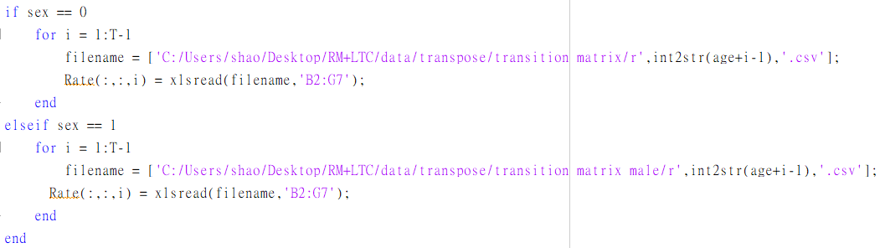
Code順序：
1. 參數
2. 整理所需死亡率
->原始機率
->有無自理能力
3. 建立利率樹
4. 算出累積貸款金額
5. 算出LL、MIP、NE以算可貸成數
6. 以二分法求出可貸成數
有無自理能力：函數no_cancellation_DeathRate
[AC_rate,I4_rate] = no_cancelation_DeathRate(age,sex,N,step_year,T);
讀取資料

Slide 19
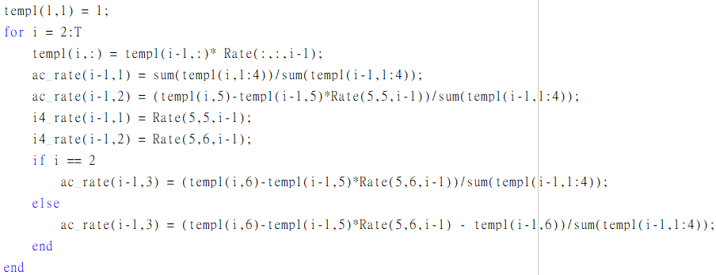
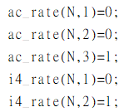
Code順序：
1. 參數
2. 整理所需死亡率
->原始機率
->有無自理能力
3. 建立利率樹
4. 算出累積貸款金額
5. 算出LL、MIP、NE以算可貸成數
6. 以二分法求出可貸成數
2. 將Rate整理成我們想要的形式
ac_rate：給定原本是有自理能力狀態
i4_rate ：給定原本是無自理能力狀態
因為這裡需要把健康、輕度殘障、中度殘障、重度殘障都分到有自理能力狀態，所以需先用temp表示每一年的健康狀況機率，再轉換成有自理能力的機率。而無自理能力狀態就是極重度殘障狀態，所以只需要將讀取的Rate中極重度部分拉出來放入i4_rate即可。
加入最後一期必死亡的條件：

Slide 20
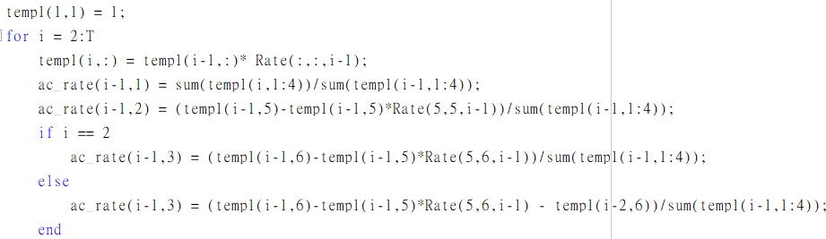
ac_rate：給定原本是有自理能力狀態
健康 輕度 中度 重度 極重度 死亡
temp記錄了每一期的健康狀況，$V_{0}=\left(1,0,0,0,0,0\right),V_{t}=V_{t−1}M_{t−1}$
Rate(:,:,1) =
(1,1)=1 第一年健康機率=1
死亡 極重度 重度 中度 輕度 健康
健康 輕度 中度 重度 極重度 死亡
第1 期
1
0
0
0
0
0
(1,1) | (1,2) | (1,3) | (1,4) | (1,5) | (1,6)
(2,1) | (2,2) | (2,3) | (2,4) | (2,5) | (2,6)
(3,1) | (3,2) | (3,3) | (3,4) | (3,5) | (3,6)
. | . | . | . | . | .
. | . | . | . | . | .
. | . | . | . | . | .
(T,1) | (T,2) | (T,3) | (T,4) | (T,5) | (T,6)
第1年健康狀況機率
第2年健康狀況機率
第3年健康狀況機率
temp=
temp為沒有給定狀況下的機率
第T年健康狀況機率
第 t 年健康狀況機率 * 第 t 期轉換機率 = 第 t+1 年健康狀況機率

Slide 21
ac_rate：給定原本是有自理能力狀態
以第一年為例：
第一年健康機率 + 第一年輕度機率 + 第一年中度機率 + 第一年重度機率 = 第一年有自理能力機率
健康 輕度 中度 重度 極重度 死亡
1
0
0
0
0
0
(1,1) | (1,2) | (1,3) | (1,4) | (1,5) | (1,6)
(2,1) | (2,2) | (2,3) | (2,4) | (2,5) | (2,6)
(3,1) | (3,2) | (3,3) | (3,4) | (3,5) | (3,6)
. | . | . | . | . | .
. | . | . | . | . | .
. | . | . | . | . | .
(T,1) | (T,2) | (T,3) | (T,4) | (T,5) | (T,6)
第1年健康狀況機率
第2年健康狀況機率
第3年健康狀況機率
temp=
第一年無自理能力機率
第T年健康狀況機率
以此類推出每一年的有無自理能力的機率

Slide 22
ac_rate：給定原本是有自理能力狀態
Code順序：
1. 參數
2. 整理所需死亡率
->原始機率
->有無自理能力
3. 建立利率樹
4. 算出累積貸款金額
5. 算出LL、MIP、NE以算可貸成數
6. 以二分法求出可貸成數
ac_rate第一行求X歲有自理能力下，X+1歲仍有自理能力機率
= P( 有x+1 | 有x )
= P( 有x+1 ) / P( 有x )
P(無t|有t-1)
P(有t|有t-1)
P(死t|有t-1)
(1,1) | (1,2) | (1,3)
(2,1) | (2,2) | (2,3)
(3,1) | (3,2) | (3,3)
. | . | .
. | . | .
. | . | .
(N,1) | (N,2) | (N,3)
第1期
ac_rate第二行求X歲有自理能力下，X+1歲無自理能力機率
= P( 無x+1 | 有x)
= [ P( 無x+1 ) – P(無x)*(無x至無x+1的轉換機率) ] / P(有x)
第2期
第3期
ac_rate=
ac_rate第三行求X歲有自理能力下，X+1歲死亡機率
= P( 死x+1 | 有x)
= [ P( 死x+1 ) – P( 無x )*(無x至死x+1的轉換機率) – P( 死x ) ] / P(有x)
1
第N期
0
0
最後一期只能是死亡

Slide 23
i4_rate ：給定原本是無自理能力狀態
因Rate已經是轉換矩陣，無自理能力機率可以直接從Rate中無自理部分抓出來，放在i4_rate以利後面計算。
P(無t|無t-1)
P(死t|無t-1)
(1,1) | (1,2)
(2,1) | (2,2)
(3,1) | (3,2)
. | .
. | .
. | .
(N,1) | (N,2)
第1期
第2期
第3期
i4_rate=
第N期
0
1
最後一期只能是死亡

Slide 24
Code順序：
1. 參數
2. 整理所需死亡率
->原始機率
->有無自理能力
3. 建立利率樹
4. 算出累積貸款金額
5. 算出LL、MIP、NE以算可貸成數
6. 以二分法求出可貸成數
RM+LTC
利率樹
房價樹
貸款人損失LL
公平評價公式
LL=MIP+NE
二分法求可貸成數
累積貸款金額
Loan Amount
參數
貸款保險金MIP
房屋殘值NE

Slide 25
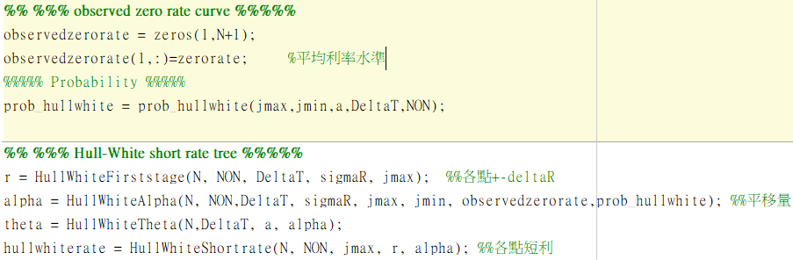
Code順序：
1. 參數
2. 整理所需死亡率
->原始機率
->有無自理能力
3. 建立利率樹
4. 算出累積貸款金額
5. 算出LL、MIP、NE以算可貸成數
6. 以二分法求出可貸成數
建構Hullwhite利率樹
建構三元樹
-> 各點DeltaR
-> 漲跌機率
2. 計算每個點需平移的量，以fit真實世界機率
-> observezerorate
-> alpha
-> theta

Slide 26
建構三元樹
-> 各點DeltaR
-> 漲跌機率 prob_hullwhite.m
Code順序：
1. 參數
2. 整理所需死亡率
->原始機率
->有無自理能力
3. 建立利率樹
4. 算出累積貸款金額
5. 算出LL、MIP、NE以算可貸成數
6. 以二分法求出可貸成數
在漲跌機率部分使用prob_hullwhite函數
prob_hullwhite = prob_hullwhite(jmax,jmin,a,DeltaT,NON);
因為Hullwhite tree最上面的點及最下面的點皆有平拉狀況，所以需分a,b,c三種分支情況討論
E
(2,2)
B
(1,1)
F
(2,1)
C
(1,0)
G
(2,0)
A
(0,0)
D
(1,-1)
H
(2,-1)
I
(2,-2)

Slide 27
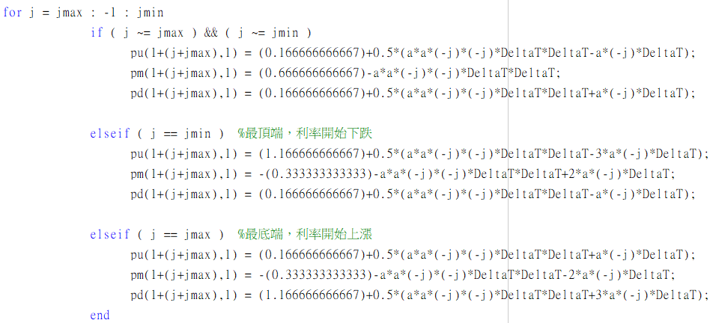
建構三元樹
-> 各點DeltaR
-> 漲跌機率 prob_hullwhite.m
Code順序：
1. 參數
2. 整理所需死亡率
->原始機率
->有無自理能力
3. 建立利率樹
4. 算出累積貸款金額
5. 算出LL、MIP、NE以算可貸成數
6. 以二分法求出可貸成數

Slide 28
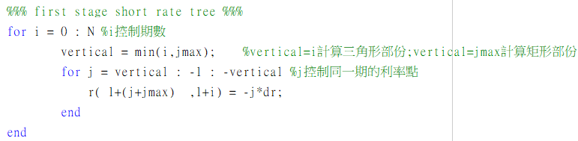
建構三元樹
-> 各點DeltaR
-> 漲跌機率 prob_hullwhite.m
Code順序：
1. 參數
2. 整理所需死亡率
->原始機率
->有無自理能力
3. 建立利率樹
4. 算出累積貸款金額
5. 算出LL、MIP、NE以算可貸成數
6. 以二分法求出可貸成數
在計算各點DeltaR部分，使用HullWhiteFirststage函數
r = HullWhiteFirststage(N, NON, DeltaT, sigmaR, jmax);
依照每個不同 j 會有不同DeltaR

Slide 29
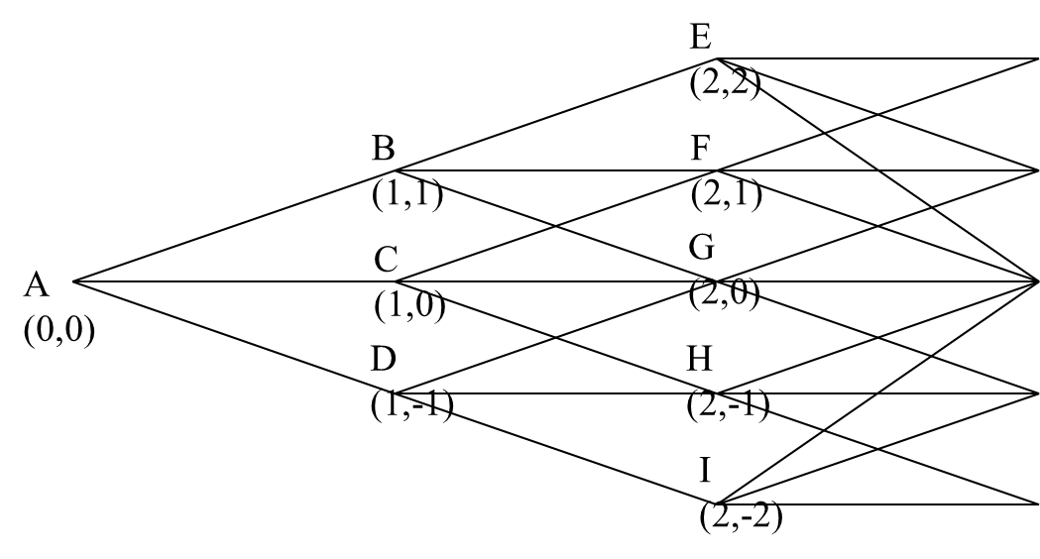






建構三元樹
-> 各點DeltaR
-> 漲跌機率 prob_hullwhite.m
Code順序：
1. 參數
2. 整理所需死亡率
->原始機率
->有無自理能力
3. 建立利率樹
4. 算出累積貸款金額
5. 算出LL、MIP、NE以算可貸成數
6. 以二分法求出可貸成數
以此圖為例：
+2$∆$R
+$∆$R
+$∆$R
0
0
-$∆$R
-$∆$R
-$2∆$R

Slide 30
2. 計算每個點需平移的量，以fit真實世界機率
-> observezerorate
-> alpha
-> theta
Code順序：
1. 參數
2. 整理所需死亡率
->原始機率
->有無自理能力
3. 建立利率樹
4. 算出累積貸款金額
5. 算出LL、MIP、NE以算可貸成數
6. 以二分法求出可貸成數
Observezerorate這裡是直接設為0.02
observedzerorate(1,:)=zerorate;
Zerorate=0.02;
Alpha用來計算平移量，使用HullWhiteAlpha函數
alpha = HullWhiteAlpha(N, NON,DeltaT, sigmaR, jmax, jmin, observedzerorate,prob_hullwhite);
Theta為dr(t)= [θ(t ) – ar(t) ]dt + η dB2(t) 模型中的θ(t )
theta = HullWhiteTheta(N,DeltaT, a, alpha);

Slide 31
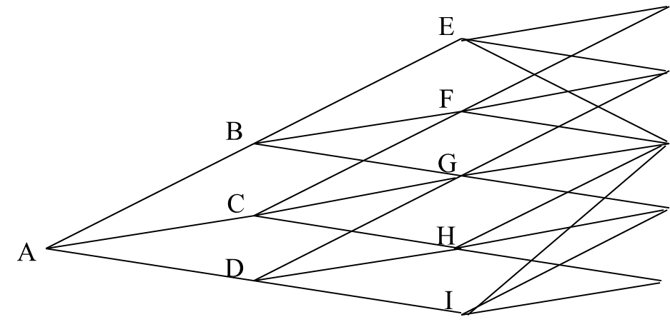















Code順序：
1. 參數
2. 整理所需死亡率
->原始機率
->有無自理能力
3. 建立利率樹
4. 算出累積貸款金額
5. 算出LL、MIP、NE以算可貸成數
6. 以二分法求出可貸成數
Alpha是用來計算能夠使我們建立出的三元樹fit真實世界機率的平移量
+$2∆$R
$α_{2}$+2$∆$R
+$∆$R
+$∆$R
$α_{2}$+$∆$R
$α_{1}$+$∆$R
0
0
$α_{2}$+0
$α_{1}$+0
-$∆$R
-$∆$R
$α_{2}$-$∆$R
$$α_{0}$$
-$2∆$R
$α_{1}$-$∆$R
$α_{2}$-$2∆$R
hullwhiterate = HullWhiteShortrate(N, NON, jmax, r, alpha);

Slide 32
Code順序：
1. 參數
2. 整理所需死亡率
->原始機率
->有無自理能力
3. 建立利率樹
4. 算出累積貸款金額
5. 算出LL、MIP、NE以算可貸成數
6. 以二分法求出可貸成數
RM+LTC
利率樹
房價樹
貸款人損失LL
公平評價公式
LL=MIP+NE
二分法求可貸成數
累積貸款金額
Loan Amount
參數
貸款保險金MIP
房屋殘值NE

Slide 33
Code順序：
1. 參數
2. 整理所需死亡率
->原始機率
->有無自理能力
3. 建立利率樹
4. 算出累積貸款金額
5. 算出LL、MIP、NE以算可貸成數
6. 以二分法求出可貸成數
累積貸款金額Loan Amount
Loan_Amount = Loan_Amount(hullwhiterate,lm,H0,Pi,cut_num,DeltaT,HECM);
程式部分順序為：
第零期
第一期
第2期～ 第 startpoint-1 期 (三角形部分)
第startpoint期～期末 (矩形部分)
將第2期～期末使用內插法，求出中間的代表點
在計算第二期至期末時，需根據不同利率路徑，找出分別的最大利率rmax路線和最小利率rmin路線，算出分別的loan amount，再以此內插求出中間的代表點。又因為三角形部分及矩形部分利率路徑不同，所以需分開討論。
使用內插法原因：當期數增加，不同利率路徑會有不同loan amount，會造成loan amount的個數呈現指數成長。

Slide 34
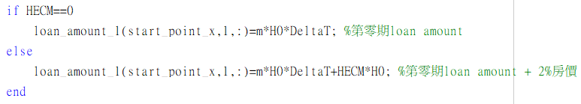
程式部分順序為：
第零期
第一期
第2期～ 第 startpoint-1 期
第startpoint期～期末
將第2期～期末使用內插法，求出中間的代表點
Code順序：
1. 參數
2. 整理所需死亡率
->原始機率
->有無自理能力
3. 建立利率樹
4. 算出累積貸款金額
5. 算出LL、MIP、NE以算可貸成數
6. 以二分法求出可貸成數
計算起始點的Loan Amount：
無HECM計畫
HECM設定為0
Loan Amount = m * H0 * DeltaT
有HECM計畫
需加收保費，HECM參數定義為此保費率
Loan Amount = m * H0 * DeltaT + HECM*H0

Slide 35
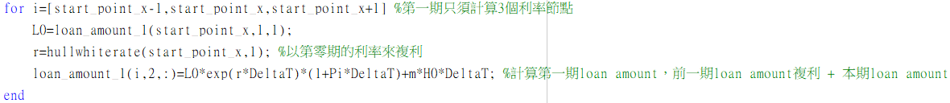
程式部分順序為：
第零期
第一期
第2期～ 第 startpoint-1 期
第startpoint期～期末
將第2期～期末使用內插法，求出中間的代表點
Code順序：
1. 參數
2. 整理所需死亡率
->原始機率
->有無自理能力
3. 建立利率樹
4. 算出累積貸款金額
5. 算出LL、MIP、NE以算可貸成數
6. 以二分法求出可貸成數
B
A
C
BCD皆是以A點利率複利計算出Loan amount
D

Slide 36
程式部分順序為：
第零期
第一期
第2期～ 第 startpoint-1 期
第startpoint期～期末
將第2期～期末使用內插法，求出中間的代表點
Code順序：
1. 參數
2. 整理所需死亡率
->原始機率
->有無自理能力
3. 建立利率樹
4. 算出累積貸款金額
5. 算出LL、MIP、NE以算可貸成數
6. 以二分法求出可貸成數
E
B
F
A
C
G
D
H
I
由於每個利率點的rmax及rmin皆不同，需分情況討論。這裡分成：
第一個點
第二個點
倒數第二個點
最後一個點
其餘的點

Slide 37
E
程式部分順序為：
第零期
第一期
第2期～ 第 startpoint-1 期
第startpoint期～期末
將第2期～期末使用內插法，求出中間的代表點
Code順序：
1. 參數
2. 整理所需死亡率
->原始機率
->有無自理能力
3. 建立利率樹
4. 算出累積貸款金額
5. 算出LL、MIP、NE以算可貸成數
6. 以二分法求出可貸成數
B
F
A
C
G
D
H
由於每個利率點的rmax及rmin皆不同，需分情況討論。這裡分成：
第一個點
第二個點
倒數第二個點
最後一個點
其餘的點
I
計算第一個點時，前一期的利率只能從左下點來。
以上圖為例，此時第一個點為E，而前一期利率只會從B點來，因此rmax=rmin。

Slide 38
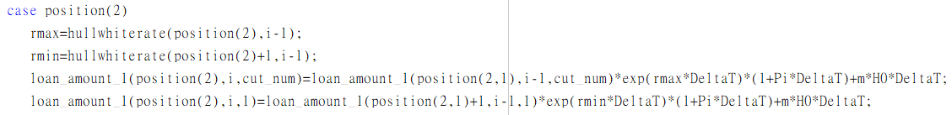
E
程式部分順序為：
第零期
第一期
第2期～ 第 startpoint-1 期
第startpoint期～期末
將第2期～期末使用內插法，求出中間的代表點
Code順序：
1. 參數
2. 整理所需死亡率
->原始機率
->有無自理能力
3. 建立利率樹
4. 算出累積貸款金額
5. 算出LL、MIP、NE以算可貸成數
6. 以二分法求出可貸成數
B
F
A
C
G
D
H
由於每個利率點的rmax及rmin皆不同，需分情況討論。這裡分成：
第一個點
第二個點
倒數第二個點
最後一個點
其餘的點
I
計算第二個點時，前一期rmax為左點，rmin為左下點。
以上圖為例，此時第二個點為F，而前一期rmax為B點，rmin為C點

Slide 39
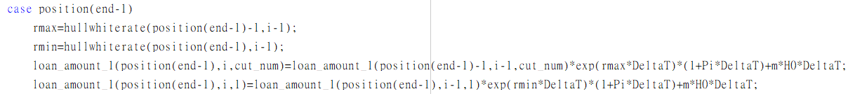
E
程式部分順序為：
第零期
第一期
第2期～ 第 startpoint-1 期
第startpoint期～期末
將第2期～期末使用內插法，求出中間的代表點
Code順序：
1. 參數
2. 整理所需死亡率
->原始機率
->有無自理能力
3. 建立利率樹
4. 算出累積貸款金額
5. 算出LL、MIP、NE以算可貸成數
6. 以二分法求出可貸成數
B
F
A
C
G
D
H
由於每個利率點的rmax及rmin皆不同，需分情況討論。這裡分成：
第一個點
第二個點
倒數第二個點
最後一個點
其餘的點
I
計算倒數第二個點時，前一期rmax為左上點，rmin為左點。
以上圖為例，此時倒數第二個點為H，而前一期rmax為C點，rmin為D點。

Slide 40
E
程式部分順序為：
第零期
第一期
第2期～ 第 startpoint-1 期
第startpoint期～期末
將第2期～期末使用內插法，求出中間的代表點
Code順序：
1. 參數
2. 整理所需死亡率
->原始機率
->有無自理能力
3. 建立利率樹
4. 算出累積貸款金額
5. 算出LL、MIP、NE以算可貸成數
6. 以二分法求出可貸成數
B
F
A
C
G
D
H
由於每個利率點的rmax及rmin皆不同，需分情況討論。這裡分成：
第一個點
第二個點
倒數第二個點
最後一個點
其餘的點
I
計算最後一個點時，前一期的利率只能從左上點來。
以上圖為例，此時最後一個點為I，而前一期利率只能從D來，因此rmax=rmin。

Slide 41
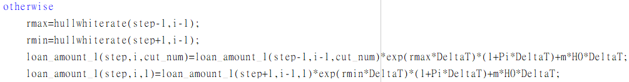
E
程式部分順序為：
第零期
第一期
第2期～ 第 startpoint-1 期
第startpoint期～期末
將第2期～期末使用內插法，求出中間的代表點
Code順序：
1. 參數
2. 整理所需死亡率
->原始機率
->有無自理能力
3. 建立利率樹
4. 算出累積貸款金額
5. 算出LL、MIP、NE以算可貸成數
6. 以二分法求出可貸成數
B
F
A
C
G
D
H
由於每個利率點的rmax及rmin皆不同，需分情況討論。這裡分成：
第一個點
第二個點
倒數第二個點
最後一個點
其餘的點
I
除了上述列出的特別點算法外，其餘的點rmax都是從左上點來，rmin都是從左下點來。
以上圖為例，G為其餘點，而前一期rmax為B點，rmin為D點。

Slide 42
程式部分順序為：
第零期
第一期
第2期～ 第 startpoint-1 期
第startpoint期～期末
將第2期～期末使用內插法，求出中間的代表點
Code順序：
1. 參數
2. 整理所需死亡率
->原始機率
->有無自理能力
3. 建立利率樹
4. 算出累積貸款金額
5. 算出LL、MIP、NE以算可貸成數
6. 以二分法求出可貸成數
A
F
B
G
C
H
D
I
E
J
由於利率樹有mean reversion特性，會出現利率平接的狀況，也就是上圖矩形部分，
因此這裡會分成以下狀況討論：
第一個點
最後一個點
第三個點
倒數第三個點
其餘的點

Slide 43
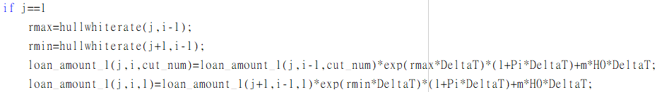
A
F
程式部分順序為：
第零期
第一期
第2期～ 第 startpoint-1 期
第startpoint期～期末
將第2期～期末使用內插法，求出中間的代表點
Code順序：
1. 參數
2. 整理所需死亡率
->原始機率
->有無自理能力
3. 建立利率樹
4. 算出累積貸款金額
5. 算出LL、MIP、NE以算可貸成數
6. 以二分法求出可貸成數
B
G
C
H
D
I
由於利率樹有mean reversion特性，會出現利率平接的狀況，
因此這裡會分成以下狀況討論：
第一個點
最後一個點
第三個點
倒數第三個點
其餘的點
E
J
第一個點，前一期利率rmax為左點，rmin為左下點。
以上圖為例，第一個點為F，rmax為A點，rmin為B點。

Slide 44
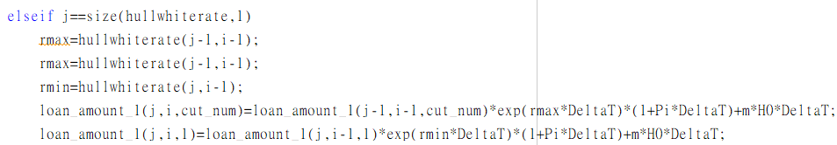
A
F
程式部分順序為：
第零期
第一期
第2期～ 第 startpoint-1 期
第startpoint期～期末
將第2期～期末使用內插法，求出中間的代表點
Code順序：
1. 參數
2. 整理所需死亡率
->原始機率
->有無自理能力
3. 建立利率樹
4. 算出累積貸款金額
5. 算出LL、MIP、NE以算可貸成數
6. 以二分法求出可貸成數
B
G
C
H
D
I
由於利率樹有mean reversion特性，會出現利率平接的狀況，
因此這裡會分成以下狀況討論：
第一個點
最後一個點
第三個點
倒數第三個點
其餘的點
E
J
最後一個點，前一期利率rmax為左上點，rmin為左點。
以上圖為例，最後一個點為J，rmax為D點，rmin為E點。

Slide 45
程式部分順序為：
第零期
第一期
第2期～ 第 startpoint-1 期
第startpoint期～期末
將第2期～期末使用內插法，求出中間的代表點
Code順序：
1. 參數
2. 整理所需死亡率
->原始機率
->有無自理能力
3. 建立利率樹
4. 算出累積貸款金額
5. 算出LL、MIP、NE以算可貸成數
6. 以二分法求出可貸成數
A
F
B
G
C
H
由於利率樹有mean reversion特性，會出現利率平接的狀況，
因此這裡會分成以下狀況討論：
第一個點
最後一個點
第三個點
倒數第三個點
其餘的點
D
I
E
J
A
H
B
I
C
J
第三個點，需額外考慮縱向代表點個數。
縱向只有五個代表點： (右上圖)
前一期rmax為左上上，rmin為左下下。
縱向有五個以上代表點： (右圖)
前一期rmax為左上上，rmin為左下。
D
K
E
L
F
M
G
N

Slide 46
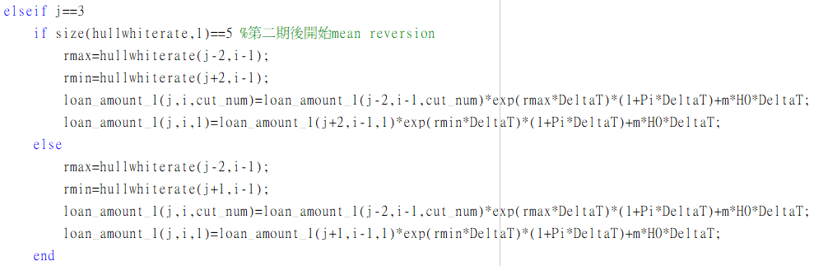
A
H
A
F
B
I
B
G
C
J
C
H
D
K
D
I
E
J
E
L
F
M
G
N

Slide 47
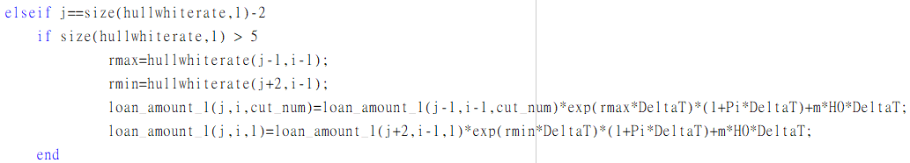
A
H
程式部分順序為：
第零期
第一期
第2期～ 第 startpoint-1 期
第startpoint期～期末
將第2期～期末使用內插法，求出中間的代表點
Code順序：
1. 參數
2. 整理所需死亡率
->原始機率
->有無自理能力
3. 建立利率樹
4. 算出累積貸款金額
5. 算出LL、MIP、NE以算可貸成數
6. 以二分法求出可貸成數
B
I
C
J
D
K
由於利率樹有mean reversion特性，會出現利率平接的狀況，
因此這裡會分成以下狀況討論：
第一個點
最後一個點
第三個點
倒數第三個點
其餘的點
E
L
F
M
G
N
倒數第三個點，前一期利率rmax為左上點，rmin為左下下點。
以上圖為例，倒數第三個點為L，rmax為D點，rmin為G點。

Slide 48
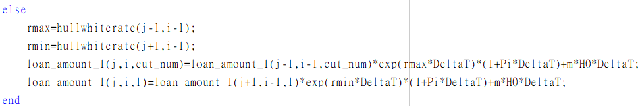
A
H
程式部分順序為：
第零期
第一期
第2期～ 第 startpoint-1 期
第startpoint期～期末
將第2期～期末使用內插法，求出中間的代表點
Code順序：
1. 參數
2. 整理所需死亡率
->原始機率
->有無自理能力
3. 建立利率樹
4. 算出累積貸款金額
5. 算出LL、MIP、NE以算可貸成數
6. 以二分法求出可貸成數
B
I
C
J
D
K
由於利率樹有mean reversion特性，會出現利率平接的狀況，
因此這裡會分成以下狀況討論：
第一個點
最後一個點
第三個點
倒數第三個點
其餘的點
E
L
F
M
G
N
其餘的點，前一期利率rmax為左上點，rmin為左下點。

Slide 49
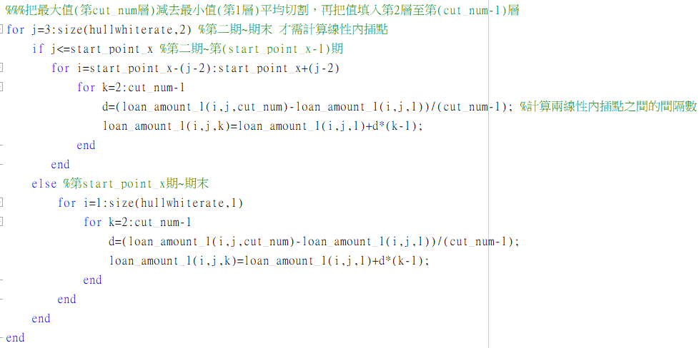
程式部分順序為：
第零期
第一期
第2期～ 第 startpoint-1 期
第startpoint期～期末
將第2期～期末使用內插法，求出中間的代表點

Slide 50
Code順序：
1. 參數
2. 整理所需死亡率
->原始機率
->有無自理能力
3. 建立利率樹
4. 算出累積貸款金額
5. 算出LL、MIP、NE以算可貸成數
6. 以二分法求出可貸成數
RM+LTC
利率樹
房價樹
貸款人損失LL
公平評價公式
LL=MIP+NE
二分法求可貸成數
累積貸款金額
Loan Amount
參數
貸款保險金MIP
房屋殘值NE

Slide 51
Code順序：
1. 參數
2. 整理所需死亡率
->原始機率
->有無自理能力
3. 建立利率樹
4. 算出累積貸款金額
5. 算出LL、MIP、NE以算可貸成數
6. 以二分法求出可貸成數
LL、MIP、NE
有解約選擇權狀況：設定懲罰金(為Loan amount的某比例)，以cancellation函數計算LL、MIP、NE
[ Lender_loss_output , Net_equity_output , MIP_output , is_cancel_output , remaining_out , cancel_prob_out ]
= Cancellation(N, NON, jmax, sigmaH, sigmaR, rho, theta, hullwhiterate, rentalrate, a, H0, Y, cut_num,Loan_Amount, DeltaT, Pi, m,prob_hullwhite,AC_rate,I4_rate, HECM,Penalty,Heritor,c,compensation, V)
2. 無解約選擇權狀況：以no_cancellation函數計算LL、MIP、NE
[ Lender_Loss , Net_Equity , MIP , remaining ]
= no_Cancellation(N, NON, jmax, sigmaH, sigmaR, rho, theta, hullwhiterate, rentalrate, a, H0, Y, cut_num, Loan_Amount, DeltaT, Pi, um,prob_hullwhite,AC_rate,I1_rate,I2_rate,I3_rate,I4_rate,HECM, c, compensation, V);

Slide 52
Cancellation流程：
建房價Tree
muX
X轉成H函數
算X漲跌機率
算出每個節點的VG、NE、LL建構出tree
建VG、NE、LL的樹
建MIP的樹
開始做Backward
倒數第二期～第startpoint期
利率路線
定義所有暫存點
判斷是否解約
解約與否的重設處理
第startpoint-1期～第一期
定義所有暫存點
第零期以外的解約與否
解約與否的重設處理

Slide 53
Cancellation流程：
建房價Tree
算出每個節點的VG、NE、LL
開始做Backward
建房價Tree
算出每個點的muX值
把X函數轉成H函數
算H漲跌機率
因為房價和利率有相關性，所以先正交化來簡化樹的複雜度。
=>用X.Y代替房價利率造樹
X：包含在房價裡，但與利率無關的部分
Y：包含在利率裡，但與房價無關的部分
-> 使用X.Y建樹可以不受相關性影響
-> X.Y可以轉換回H
-> 可以算H漲跌機率

Slide 54
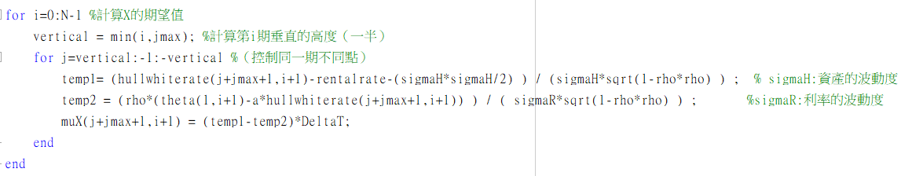
Cancellation流程：
建房價Tree
算出每個節點的VG、NE、LL
開始做Backward
建房價Tree
算出每個點的muX值
把X函數轉成H函數
算H漲跌機率

Slide 55
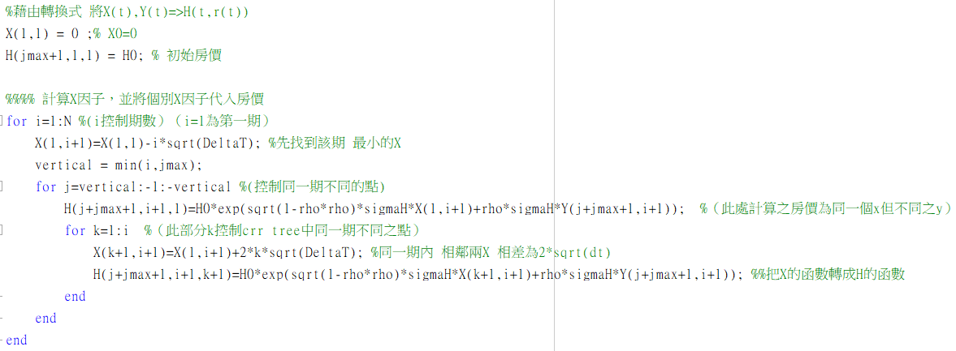
Cancellation流程：
建房價Tree
算出每個節點的VG、NE、LL
開始做Backward
建房價Tree
算出每個點的muX值
把X函數轉成H函數
算H漲跌機率
得到房價tree

Slide 56
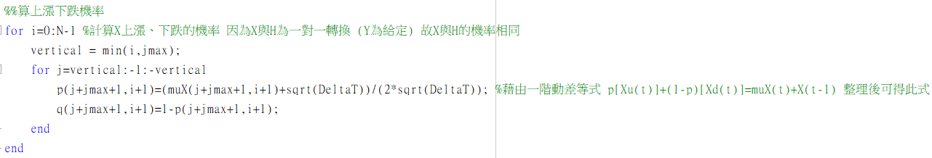

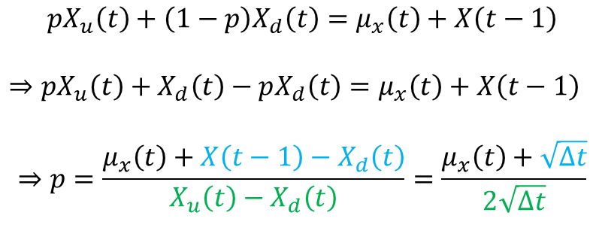




Cancellation流程：
建房價Tree
算出每個節點的VG、NE、LL
開始做Backward
建房價Tree
算出每個點的muX值
把得到的X函數轉成H函數
算H漲跌機率
因為X和H為一對一轉換，所以計算X漲跌機率=計算H漲跌機率
$$X_{u}\left(t\right)$$
$$pX_{u}\left(t\right)+\left(1−p\right)X_{d}\left(t\right)=μ_{x}\left(t\right)+X\left(t−1\right)$$
$⇒$ $pX_{u}\left(t\right)+X_{d}\left(t\right)−pX_{d}\left(t\right)=μ_{x}\left(t\right)+X\left(t−1\right)$
$$⇒p=\frac{μ_{x}\left(t\right)+X\left(t−1\right)−X_{d}\left(t\right)}{X_{u}\left(t\right)−X_{d}\left(t\right)}=\frac{μ_{x}\left(t\right)+\sqrt{∆t}}{2\sqrt{∆t}}$$
$$q=1−p$$
$$X\left(t−1\right)$$
$$2\sqrt{∆t}$$
$$X_{d}\left(t\right)$$
有漲跌機率就可以算出考慮房價漲跌後的LL.MIP.NE

Slide 57
Cancellation流程：
建房價Tree
算出每個節點的VG、NE、LL
開始做Backward
2. 算出每個節點的VG、NE、LL、MIP
建VG、NE、LL的樹
建MIP的樹
因為建構MIP需考慮期初有無HECM，所以與其他樹分開建

Slide 58
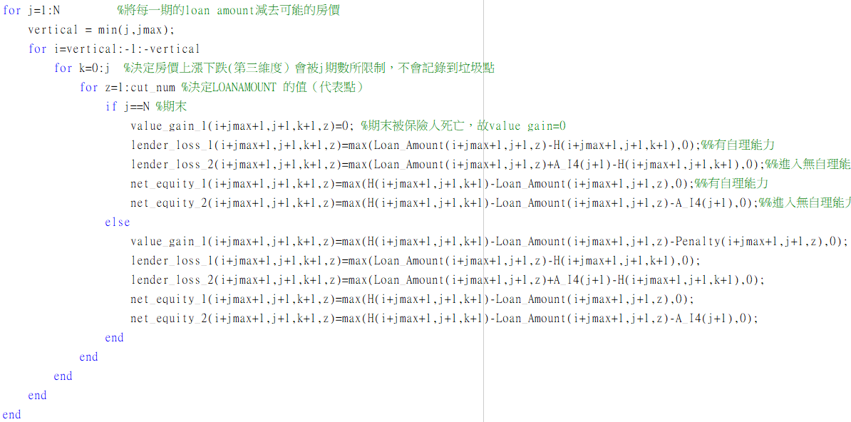
Cancellation流程：
建房價Tree
算出每個節點的VG、NE、LL
開始做Backward
2. 算出每個節點的VG、NE、LL 、MIP
建VG、NE、LL的樹
建MIP的樹

Slide 59
因為期末為死亡，Value Gain=0，所以拆開成期末和else去寫
參數標號1為有自理能力狀況，2為進入極重度殘障(需加入長照躉繳額)
期末 = 0
Value gain
Lendor loss 1 = (L-H)+
Lendor loss 2 = (L-H+A)+
Net equity 1 = (H-L)+
Net equity 2 = (H-L-A)+
else = (L-H)+

Slide 60
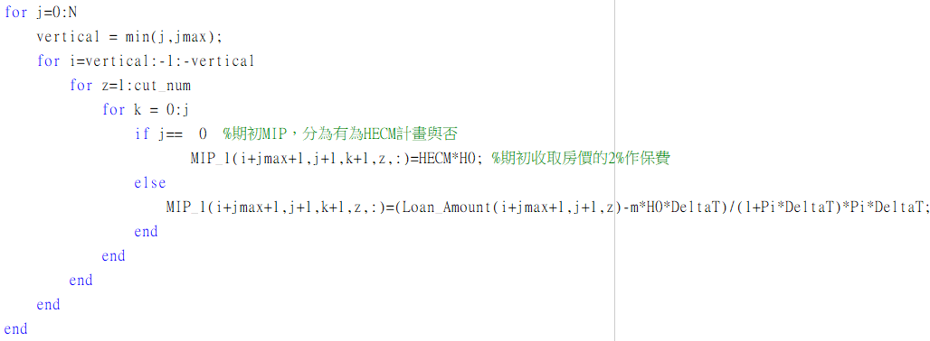

Cancellation流程：
建房價Tree
算出每個節點的VG、NE、LL
開始做Backward
2. 算出每個節點的VG、NE、LL 、MIP
建VG、NE、LL的樹
建MIP的樹
MIP會受到期初有無HECM的影響
期初 : $MIP=HECM∗H0$
else : $MIP=πΔt×\frac{L−mH_{0}Δt}{\left(1+πΔt\right)}$

Slide 61
Cancellation流程：
建房價Tree
算出每個節點的VG、NE、LL
開始做Backward
3. 開始做Backward
倒數第二期～第startpoint期
利率路線
定義所有暫存點
判斷是否解約
解約與否的重設處理
b. 第startpoint-1期～第一期
定義所有暫存點
第零期以外的解約與否
解約與否的重設處理
因為矩形會有利率平拉部分，三角形部分沒有，情況不同，所以會分開討論
a.矩形部分程式：(需討論不同分支情況)
If 利率最高點
定義暫存點
判斷解約與否
處理重設與否後之LL.MIP.NE
elseif 利率最低點
定義暫存點
判斷解約與否
處理重設與否後之LL.MIP.NE
else
定義暫存點
判斷解約與否
處理重設與否後之LL.MIP.NE
b.三角形部分程式：(需考慮第0期無法解約情況)
定義暫存點
If第零期(無法解約)
LL MIP NE
else (可以解約)
判斷解約與否
處理重設與否後之LL.MIP.NE
最終得到所有節點之LL.MIP.NE，建構出Tree

Slide 62
求代表點原因
E
Loan amount tree
B
F
A
C
G
D
H
I
A-B-G
A-C-G
A-D-G
舉例來說，要走到G點，可能的路徑為
不同路徑下會有不同的利率算法，
當期數越來越多，路徑也會越來越多，每個點的算法複雜度會太高，
因此我們這邊設代表點，將每個最後走到G的點都設為代表點G，
以利率最高走法算出的G當作G這個點的Loan amount上界 (這個例子為A-B-G)
以利率最低走法算出的G當作G這個點的Loan amount下界(這個例子為A-D-G)
G這個點的Loan amount其餘的值以上下界去內插得出
那後面會去判斷new loan amount(也就是未來Loam amount值)會插在Loan amount上下界中的哪個代表點

Slide 63
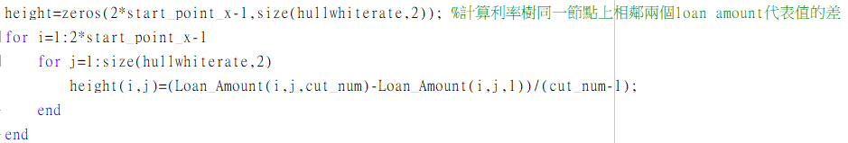
3. 開始做Backward
倒數第二期～第startpoint期
利率路線
定義所有暫存點
判斷是否解約
解約與否的重設處理
Cancellation流程：
建房價Tree
算出每個節點的VG、NE、LL
開始做Backward
要定義暫存點需先定義：
height
new_loan_amount
定義height
$$height=\frac{Loan Amount第cutnum代表點的值−Loan Amount第一個代表點的值}{cutnum−1}$$
也就是height定義為Loan Amount每個代表點之間的差

Slide 64
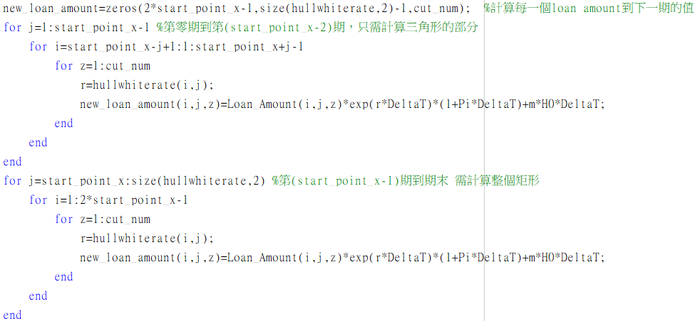
3. 開始做Backward
倒數第二期～第startpoint期
利率路線
定義所有暫存點
判斷是否解約
解約與否的重設處理
Cancellation流程：
建房價Tree
算出每個節點的VG、NE、LL
開始做Backward
定義new_loan_amount
分成兩個迴圈是把矩形部分及三角形部分分開計算，但定義一樣為：
$$new loan amount=loan amount×e^{r∆t}×\left(1+π∆t\right)+mH0∆t$$
也就是new loan amount被定義為原本Loan amount帶入公式去計算的下一期的值

Slide 65

3. 開始做Backward
倒數第二期～第startpoint期
利率路線
定義所有暫存點
判斷是否解約
解約與否的重設處理
Cancellation流程：
建房價Tree
算出每個節點的VG、NE、LL
開始做Backward
先計算矩形部分
因為矩形部分會有利率的平拉狀況，會造成不同分支種類，
所以要先依利率分支種類分成三種，最高、最低、其他，再去定義暫存點。

Slide 66

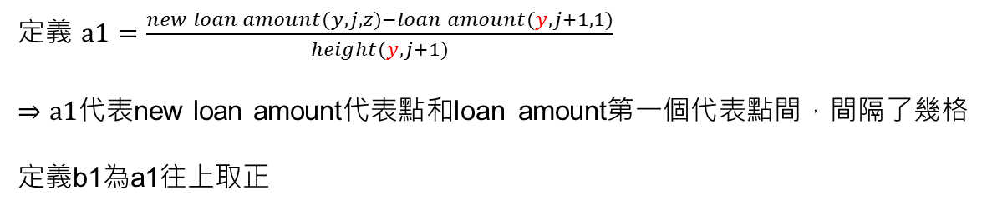



定義暫存點
首先說明利率最高點情況：
要去看new loan amount落在Loan amount上下界中的哪一個代表點
$$loan amount(y,j+1,代表點)$$
$$loan amount(y+1,j+1,代表點)$$
$$loan amount(y+2,j+1,代表點)$$
$$y=i+jmax+1$$
定義 $a1=\frac{new loan amount(y,j,z)−loan amount(y,j+1,1)}{height(y,j+1)}$
$⇒a1$代表new loan amount代表點和loan amount第一個代表點間，間隔了幾格
定義b1為a1往上取正
接下來會有三種情況：
If |a1|<0.00000001 =>若點因為計算誤差落在第1個代表點之外
elseif |a1+1- cut_num|< 0.00000001 =>若點因為計算誤差落在第10個代表點之外
else
分成三種是為了數值計算中可能會出現的誤差，
假設有10個代表點，若點因為計算誤差落在第1個點以下、第10個點以上時會無法做內插，
但如果在1到10之間就能直接內插，
所以要把這兩種情況區隔出來，其餘用else去做即可。

Slide 67
If |a1|<0.00000001
若點因為計算誤差落在第1個代表點之外
則以第1個代表點的值去計算所需interpolation：
inter_pola_1 = q(i+jmax+1,j)*(max(value_loss_1(i+jmax+1,j+1,k+1,1),value_gain_1(i+jmax+1,j+1,k+1,1))+m*H0*DeltaT)
+p(i+jmax+1,j)*(max(value_loss_1(i+jmax+1,j+1,k+2,1),value_gain_1(i+jmax+1,j+1,k+2,1))+m*H0*DeltaT);
inter_pola_1_N = q(i+jmax+1,j)*net_equity_1(i+jmax+1,j+1,k+1,1)
+p(i+jmax+1,j)*net_equity_1(i+jmax+1,j+1,k+2,1);
inter_pola_1_L = q(i+jmax+1,j)*lender_loss_1(i+jmax+1,j+1,k+1,1)
+p(i+jmax+1,j)*lender_loss_1(i+jmax+1,j+1,k+2,1);
inter_pola_1_M = q(i+jmax+1,j)*MIP_1(i+jmax+1,j+1,k+1,1)
+p(i+jmax+1,j)*MIP_1(i+jmax+1,j+1,k+2,1);

Slide 68
elseif |a1+1- cut_num|< 0.00000001
若點因為計算誤差落在第cut_num個代表點之外
則以第cut_num個代表點的值去計算所需interpolation：
inter_pola_1=
q(i+jmax+1,j)*(max(value_loss_1(i+jmax+1,j+1,k+1,cut_num),value_gain_1(i+jmax+1,j+1,k+1,cut_num))+m*H0*DeltaT)
+p(i+jmax+1,j)*(max(value_loss_1(i+jmax+1,j+1,k+2,cut_num),value_gain_1(i+jmax+1,j+1,k+2,cut_num))+m*H0*DeltaT);
inter_pola_1_N=
q(i+jmax+1,j)*net_equity_1(i+jmax+1,j+1,k+1,cut_num)
+p(i+jmax+1,j)*net_equity_1(i+jmax+1,j+1,k+2,cut_num);
inter_pola_1_L=
q(i+jmax+1,j)*lender_loss_1(i+jmax+1,j+1,k+1,cut_num)
+p(i+jmax+1,j)*lender_loss_1(i+jmax+1,j+1,k+2,cut_num);
inter_pola_1_M=
q(i+jmax+1,j)*MIP_1(i+jmax+1,j+1,k+1,cut_num)
+p(i+jmax+1,j)*MIP_1(i+jmax+1,j+1,k+2,cut_num);

Slide 69
else
排除計算誤差情況後，點都落在第1個代表點到第10個代表點之間，可以直接內插
則使用內插法定義：
inter_pola_1_N=
q(i+jmax+1,j)*
((1+a1-b1)*(net_equity_1(i+jmax+1,j+1,k+1,b1+1)-net_equity_1(i+jmax+1,j+1,k+1,b1))+net_equity_1(i+jmax+1,j+1,k+1,b1))
+p(i+jmax+1,j)*
((1+a1-b1)*(net_equity_1(i+jmax+1,j+1,k+2,b1+1)-net_equity_1(i+jmax+1,j+1,k+2,b1))+net_equity_1(i+jmax+1,j+1,k+2,b1));
假設new loan amoun落在Loan amount第3.5個代表點上
代表點1
代表點2
此例子中，
a1=2.5
b1=3
1+a1-b1=0.5
代表點3
代表點4
3.5
代表點5
=>inter_pola_1_N
=q*{(1+a1-b1)*[NE(b1+1)-NE(b1)]+NE(b1)} + p*{(1+a1-b1)*[NE(b1+1)-NE(b1)]+NE(b1)}
=q*{0.5*[NE(4)-NE(3)]+NE(3)} + p*{0.5*[NE(4)-NE(3)]+NE(3)}

Slide 70
inter_pola_1=
q(i+jmax+1,j)*((1+a1-b1)*(max(value_loss_1(i+jmax+1,j+1,k+1,b1+1),value_gain_1(i+jmax+1,j+1,k+1,b1+1))- max(value_loss_1(i+jmax+1,j+1,k+1,b1),value_gain_1(i+jmax+1,j+1,k+1,b1)))+max(value_loss_1(i+jmax+1,j+1,k+1, b1),value_gain_1(i+jmax+1,j+1,k+1,b1))+m*H0*DeltaT)
+ p(i+jmax+1,j)* ((1+a1-b1)*(max(value_loss_1(i+jmax+1,j+1,k+2,b1+1),value_gain_1(i+jmax+1,j+1,k+2,b1+1))- max(value_loss_1(i+jmax+1,j+1,k+2,b1),value_gain_1(i+jmax+1,j+1,k+2,b1)))+max(value_loss_1(i+jmax+1,j+1,k+2, b1),value_gain_1(i+jmax+1,j+1,k+2,b1))+m*H0*DeltaT);
inter_pola_1_L=
q(i+jmax+1,j)*((1+a1-b1)*(lender_loss_1(i+jmax+1,j+1,k+1,b1+1)- lender_loss_1(i+jmax+1,j+1,k+1,b1))+lender_loss_1(i+jmax+1,j+1,k+1,b1))
+p(i+jmax+1,j)*((1+a1-b1)*(lender_loss_1(i+jmax+1,j+1,k+2,b1+1)- lender_loss_1(i+jmax+1,j+1,k+2,b1))+lender_loss_1(i+jmax+1,j+1,k+2,b1));
inter_pola_1_M=
q(i+jmax+1,j)*((1+a1-b1)*(MIP_1(i+jmax+1,j+1,k+1,b1+1)-MIP_1(i+jmax+1,j+1,k+1,b1))+MIP_1(i+jmax+1,j+1,k+1,b1))
+p(i+jmax+1,j)*((1+a1-b1)*(MIP_1(i+jmax+1,j+1,k+2,b1+1)-MIP_1(i+jmax+1,j+1,k+2,b1))+MIP_1(i+jmax+1,j+1,k+2,b1));

Slide 71

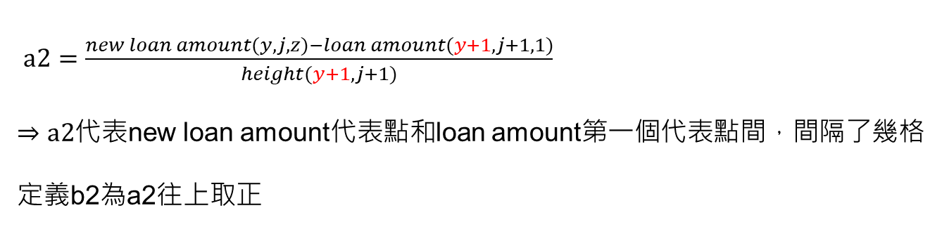


再來定義$a2$
$$loan amount(y,j+1,代表點)$$
$$loan amount(y+1,j+1,代表點)$$
$a2=\frac{new loan amount(y,j,z)−loan amount(y+1,j+1,1)}{height(y+1,j+1)}$
$⇒a2$代表new loan amount代表點和loan amount第一個代表點間，間隔了幾格
定義b2為a2往上取正
$$loan amount(y+2,j+1,代表點)$$
$$y=i+jmax+1$$
接下來會有三種情況：
If |a2|<0.00000001 =>若點因為計算誤差落在第1個代表點之外
elseif |a2+1- cut_num|< 0.00000001 =>若點因為計算誤差落在第10個代表點之外
else

Slide 72
If |a2|<0.00000001
若點因為計算誤差落在第1個代表點之外
則以第1個代表點的值去計算所需interpolation：
inter_pola_2=
q(i+jmax+1,j)*(max(value_loss_1(i+jmax+2,j+1,k+1,1),value_gain_1(i+jmax+2,j+1,k+1,1))+m*H0*DeltaT)
+p(i+jmax+1,j)*(max(value_loss_1(i+jmax+2,j+1,k+2,1),value_gain_1(i+jmax+2,j+1,k+2,1))+m*H0*DeltaT);
inter_pola_2_N=
q(i+jmax+1,j)*net_equity_1(i+jmax+2,j+1,k+1,1)
+p(i+jmax+1,j)*net_equity_1(i+jmax+2,j+1,k+2,1);
inter_pola_2_L=
q(i+jmax+1,j)*lender_loss_1(i+jmax+2,j+1,k+1,1)
+p(i+jmax+1,j)*lender_loss_1(i+jmax+2,j+1,k+2,1);
inter_pola_2_M=
q(i+jmax+1,j)*MIP_1(i+jmax+2,j+1,k+1,1)
+p(i+jmax+1,j)*MIP_1(i+jmax+2,j+1,k+2,1);

Slide 73
elseif |a2+1- cut_num|< 0.00000001
若點因為計算誤差落在第cut_num個代表點之外
則以第cut_num個代表點的值去計算所需interpolation：
inter_pola_2=
q(i+jmax+1,j)*(max(value_loss_1(i+jmax+2,j+1,k+1,cut_num),value_gain_1(i+jmax+2,j+1,k+1,cut_num))+m*H0*DeltaT)
+p(i+jmax+1,j)*(max(value_loss_1(i+jmax+2,j+1,k+2,cut_num),value_gain_1(i+jmax+2,j+1,k+2,cut_num))+m*H0*DeltaT);
inter_pola_2_N=
q(i+jmax+1,j)*net_equity_1(i+jmax+2,j+1,k+1,cut_num)
+p(i+jmax+1,j)*net_equity_1(i+jmax+2,j+1,k+2,cut_num);
inter_pola_2_L=
q(i+jmax+1,j)*lender_loss_1(i+jmax+2,j+1,k+1,cut_num)
+p(i+jmax+1,j)*lender_loss_1(i+jmax+2,j+1,k+2,cut_num);
inter_pola_2_M=
q(i+jmax+1,j)*MIP_1(i+jmax+2,j+1,k+1,cut_num)
+p(i+jmax+1,j)*MIP_1(i+jmax+2,j+1,k+2,cut_num);

Slide 74
else 排除計算誤差情況後，點都落在第1個代表點到第10個代表點之間，可以直接內插
則使用內插法定義：
inter_pola_2=
q(i+jmax+1,j)*((1+a2-b2)*(max(value_loss_1(i+jmax+2,j+1,k+1,b2+1),value_gain_1(i+jmax+2,j+1,k+1,b2+1))- max(value_loss_1(i+jmax+2,j+1,k+1,b2),value_gain_1(i+jmax+2,j+1,k+1,b2)))+max(value_loss_1(i+jmax+2,j+1,k+1,b2),v alue_gain_1(i+jmax+2,j+1,k+1,b2))+m*H0*DeltaT)
+ p(i+jmax+1,j)* ((1+a2-b2)*(max(value_loss_1(i+jmax+2,j+1,k+2,b2+1),value_gain_1(i+jmax+2,j+1,k+2,b2+1))- max(value_loss_1(i+jmax+2,j+1,k+2,b2),value_gain_1(i+jmax+2,j+1,k+2,b2)))+max(value_loss_1(i+jmax+2,j+1,k+2,b2),v alue_gain_1(i+jmax+2,j+1,k+2,b2))+m*H0*DeltaT);
inter_pola_2_N=
q(i+jmax+1,j)*((1+a2-b2)*(net_equity_1(i+jmax+2,j+1,k+1,b2+1)- net_equity_1(i+jmax+2,j+1,k+1,b2))+net_equity_1(i+jmax+2,j+1,k+1,b2))
+p(i+jmax+1,j)*((1+a2-b2)*(net_equity_1(i+jmax+2,j+1,k+2,b2+1)- net_equity_1(i+jmax+2,j+1,k+2,b2))+net_equity_1(i+jmax+2,j+1,k+2,b2));
inter_pola_2_L=
q(i+jmax+1,j)*((1+a2-b2)*(lender_loss_1(i+jmax+2,j+1,k+1,b2+1)- lender_loss_1(i+jmax+2,j+1,k+1,b2))+lender_loss_1(i+jmax+2,j+1,k+1,b2))
+p(i+jmax+1,j)*((1+a2-b2)*(lender_loss_1(i+jmax+2,j+1,k+2,b2+1)- lender_loss_1(i+jmax+2,j+1,k+2,b2))+lender_loss_1(i+jmax+2,j+1,k+2,b2));
inter_pola_2_M=
q(i+jmax+1,j)*((1+a2-b2)*(MIP_1(i+jmax+2,j+1,k+1,b2+1)-MIP_1(i+jmax+2,j+1,k+1,b2))+MIP_1(i+jmax+2,j+1,k+1,b2))
+p(i+jmax+1,j)*((1+a2-b2)*(MIP_1(i+jmax+2,j+1,k+2,b2+1)-MIP_1(i+jmax+2,j+1,k+2,b2))+MIP_1(i+jmax+2,j+1,k+2,b2));

Slide 75

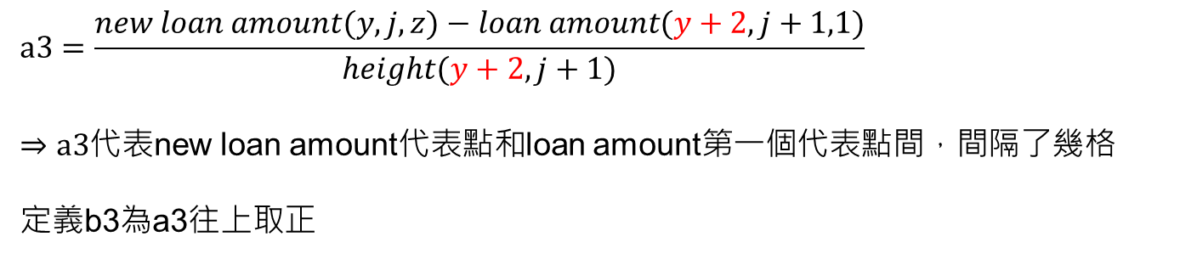


再來定義$a$3
$$loan amount(y,j+1,代表點)$$
$$loan amount(y+1,j+1,代表點)$$
$$a3=\frac{new loan amount(y,j,z)−loan amount(y+2,j+1,1)}{height(y+2,j+1)}$$
$⇒a3$代表new loan amount代表點和loan amount第一個代表點間，間隔了幾格
定義b3為a3往上取正
$$loan amount(y+2,j+1,代表點)$$
$$y=i+jmax+1$$
接下來會有三種情況：
If |a3|<0.00000001 =>若點因為計算誤差落在第1個代表點之外
elseif |a3+1- cut_num|< 0.00000001 =>若點因為計算誤差落在第10個代表點之外
else

Slide 76
If |a3|<0.00000001
若點因為計算誤差落在第1個代表點之外
則以第1個代表點的值去計算所需interpolation：
inter_pola_3=
q(i+jmax+1,j)*(max(value_loss_1(i+jmax+3,j+1,k+1,1),value_gain_1(i+jmax+3,j+1,k+1,1))+m*H0*DeltaT)
+p(i+jmax+1,j)*(max(value_loss_1(i+jmax+3,j+1,k+2,1),value_gain_1(i+jmax+3,j+1,k+2,1))+m*H0*DeltaT);
inter_pola_3_N=
q(i+jmax+1,j)*net_equity_1(i+jmax+3,j+1,k+1,1)
+p(i+jmax+1,j)*net_equity_1(i+jmax+3,j+1,k+2,1);
inter_pola_3_L=
q(i+jmax+1,j)*lender_loss_1(i+jmax+3,j+1,k+1,1)
+p(i+jmax+1,j)*lender_loss_1(i+jmax+3,j+1,k+2,1);
inter_pola_3_M=
q(i+jmax+1,j)*MIP_1(i+jmax+3,j+1,k+1,1)
+p(i+jmax+1,j)*MIP_1(i+jmax+3,j+1,k+2,1);

Slide 77
elseif |a3+1- cut_num|< 0.00000001
若點因為計算誤差落在第cut_num個代表點之外
則以第cut_num個代表點的值去計算所需interpolation：
inter_pola_3=
q(i+jmax+1,j)*(max(value_loss_1(i+jmax+3,j+1,k+1,cut_num),value_gain_1(i+jmax+3,j+1,k+1,cut_num))+m*H0*DeltaT)
+p(i+jmax+1,j)*(max(value_loss_1(i+jmax+3,j+1,k+2,cut_num),value_gain_1(i+jmax+3,j+1,k+2,cut_num))+m*H0*DeltaT);
inter_pola_3_N=
q(i+jmax+1,j)*net_equity_1(i+jmax+3,j+1,k+1,cut_num)
+p(i+jmax+1,j)*net_equity_1(i+jmax+3,j+1,k+2,cut_num);
inter_pola_3_L=
q(i+jmax+1,j)*lender_loss_1(i+jmax+3,j+1,k+1,cut_num)
+p(i+jmax+1,j)*lender_loss_1(i+jmax+3,j+1,k+2,cut_num);
inter_pola_3_M=
q(i+jmax+1,j)*MIP_1(i+jmax+3,j+1,k+1,cut_num)
+p(i+jmax+1,j)*MIP_1(i+jmax+3,j+1,k+2,cut_num);

Slide 78
else 排除計算誤差情況後，點都落在第1個代表點到第10個代表點之間，可以直接內插
則使用內插法定義：
inter_pola_3=
q(i+jmax+1,j)*((1+a3-b3)*(max(value_loss_1(i+jmax+3,j+1,k+1,b3+1),value_gain_1(i+jmax+3,j+1,k+1,b3+1))- max(value_loss_1(i+jmax+3,j+1,k+1,b3),value_gain_1(i+jmax+3,j+1,k+1,b3)))+max(value_loss_1(i+jmax+3,j+1,k+1,b 3),value_gain_1(i+jmax+3,j+1,k+1,b3))+m*H0*DeltaT)
+ p(i+jmax+1,j)* ((1+a3-b3)*(max(value_loss_1(i+jmax+3,j+1,k+2,b3+1),value_gain_1(i+jmax+3,j+1,k+2,b3+1))- max(value_loss_1(i+jmax+3,j+1,k+2,b3),value_gain_1(i+jmax+3,j+1,k+2,b3)))+max(value_loss_1(i+jmax+3,j+1,k+2,b 3),value_gain_1(i+jmax+3,j+1,k+2,b3))+m*H0*DeltaT);
inter_pola_3_N=
q(i+jmax+1,j)*((1+a3-b3)*(net_equity_1(i+jmax+3,j+1,k+1,b3+1)- net_equity_1(i+jmax+3,j+1,k+1,b3))+net_equity_1(i+jmax+3,j+1,k+1,b3))
+p(i+jmax+1,j)*((1+a3-b3)*(net_equity_1(i+jmax+3,j+1,k+2,b3+1)- net_equity_1(i+jmax+3,j+1,k+2,b3))+net_equity_1(i+jmax+3,j+1,k+2,b3));
inter_pola_3_L=
q(i+jmax+1,j)*((1+a3-b3)*(lender_loss_1(i+jmax+3,j+1,k+1,b3+1)- lender_loss_1(i+jmax+3,j+1,k+1,b3))+lender_loss_1(i+jmax+3,j+1,k+1,b3))
+p(i+jmax+1,j)*((1+a3-b3)*(lender_loss_1(i+jmax+3,j+1,k+2,b3+1)- lender_loss_1(i+jmax+3,j+1,k+2,b3))+lender_loss_1(i+jmax+3,j+1,k+2,b3));
inter_pola_3_M=
q(i+jmax+1,j)*((1+a3-b3)*(MIP_1(i+jmax+3,j+1,k+1,b3+1)-MIP_1(i+jmax+3,j+1,k+1,b3))+MIP_1(i+jmax+3,j+1,k+1,b3))
+p(i+jmax+1,j)*((1+a3-b3)*(MIP_1(i+jmax+3,j+1,k+2,b3+1)-MIP_1(i+jmax+3,j+1,k+2,b3))+MIP_1(i+jmax+3,j+1,k+2,b3));

Slide 79
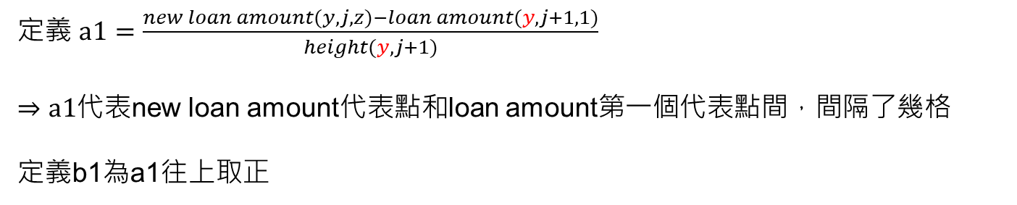



定義完利率最高點的暫存點，接著定義利率最低點的暫存點
$$loan amount(y−2,j+1,代表點)$$
要去看new loan amount落在Loan amount上下界中的哪一個代表點
$$loan amount(y−1,j+1,代表點)$$
$$loan amount(y,j+1,代表點)$$
定義 $a1=\frac{new loan amount(y,j,z)−loan amount(y,j+1,1)}{height(y,j+1)}$
$⇒a1$代表new loan amount代表點和loan amount第一個代表點間，間隔了幾格
定義b1為a1往上取正
$$y=i+jmax+1$$
接下來會有三種情況：
If |a1|<0.00000001 =>若點因為計算誤差落在第1個代表點之外
elseif |a1+1- cut_num|< 0.00000001 =>若點因為計算誤差落在第10個代表點之外
else

Slide 80
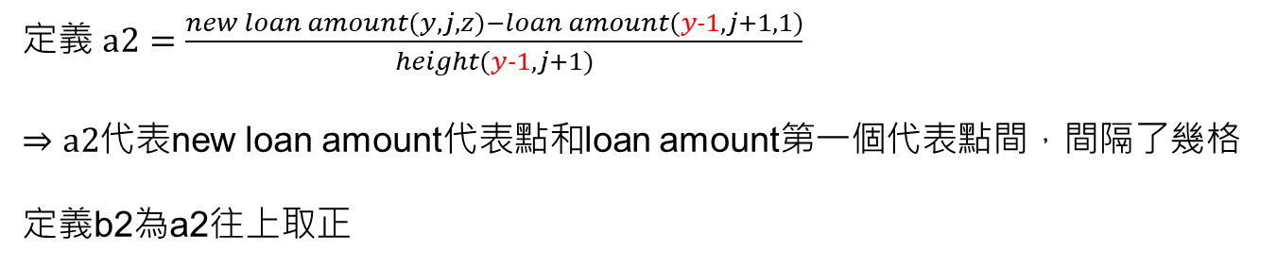


$$loan amount(y−2,j+1,代表點)$$
$$loan amount(y−1,j+1,代表點)$$
$$loan amount(y,j+1,代表點)$$
定義 $a2=\frac{new loan amount(y,j,z)−loan amount(y−1,j+1,1)}{height(y−1,j+1)}$
$⇒a2$代表new loan amount代表點和loan amount第一個代表點間，間隔了幾格
定義b2為a2往上取正
$$y=i+jmax+1$$
接下來會有三種情況：
If |a2|<0.00000001 =>若點因為計算誤差落在第1個代表點之外
elseif |a2+1- cut_num|< 0.00000001 =>若點因為計算誤差落在第10個代表點之外
else

Slide 81

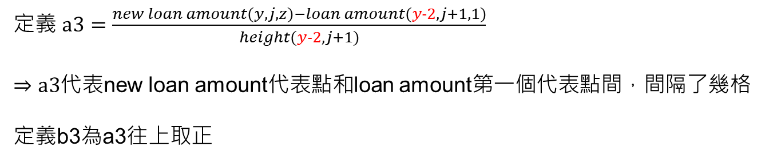
$$loan amount(y−2,j+1,代表點)$$
$$loan amount(y−1,j+1,代表點)$$
$$loan amount(y,j+1,代表點)$$
定義 $a3=\frac{new loan amount(y,j,z)−loan amount(y−2,j+1,1)}{height(y−2,j+1)}$
$⇒a3$代表new loan amount代表點和loan amount第一個代表點間，間隔了幾格
定義b3為a3往上取正
$$y=i+jmax+1$$
接下來會有三種情況：
If |a3|<0.00000001 =>若點因為計算誤差落在第1個代表點之外
elseif |a3+1- cut_num|< 0.00000001 =>若點因為計算誤差落在第10個代表點之外
else

Slide 82



定義完利率最高點、最低點的暫存點後，接著定義剩下的暫存點
$$loan amount(y−1,j+1,代表點)$$
要去看new loan amount落在Loan amount上下界中的哪一個代表點
$$loan amount(y,j+1,代表點)$$
$$loan amount(y+1,j+1,代表點)$$
定義 $a1=\frac{new loan amount(y,j,z)−loan amount(y,j+1,1)}{height(y,j+1)}$
$⇒a1$代表new loan amount代表點和loan amount第一個代表點間，間隔了幾格
定義b1為a1往上取正
接下來會有三種情況：
If |a1|<0.00000001 =>若點因為計算誤差落在第1個代表點之外
elseif |a1+1- cut_num|< 0.00000001 =>若點因為計算誤差落在第10個代表點之外
else

Slide 83
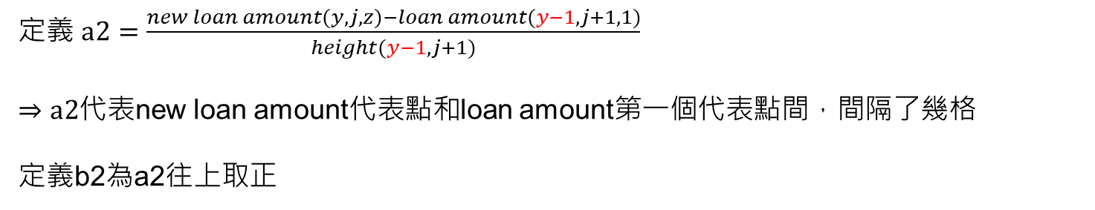


$$loan amount(y−1,j+1,代表點)$$
$$loan amount(y,j+1,代表點)$$
定義 $a2=\frac{new loan amount(y,j,z)−loan amount(y−1,j+1,1)}{height(y−1,j+1)}$
$⇒a2$代表new loan amount代表點和loan amount第一個代表點間，間隔了幾格
定義b2為a2往上取正
$$loan amount(y+1,j+1,代表點)$$
接下來會有三種情況：
If |a2|<0.00000001 =>若點因為計算誤差落在第1個代表點之外
elseif |a2+1- cut_num|< 0.00000001 =>若點因為計算誤差落在第10個代表點之外
else

Slide 84
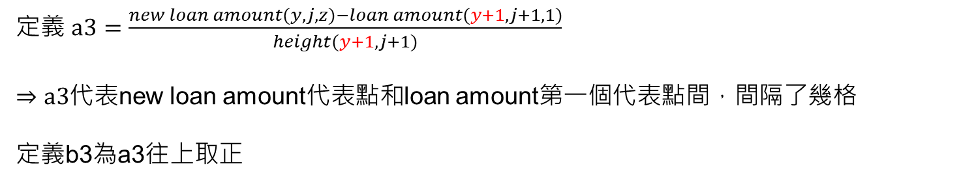
$$loan amount(y−1,j+1,代表點)$$
$$loan amount(y,j+1,代表點)$$
定義 $a3=\frac{new loan amount(y,j,z)−loan amount(y+1,j+1,1)}{height(y+1,j+1)}$
$⇒a3$代表new loan amount代表點和loan amount第一個代表點間，間隔了幾格
定義b3為a3往上取正
$$loan amount(y+1,j+1,代表點)$$
接下來會有三種情況：
If |a3|<0.00000001 =>若點因為計算誤差落在第1個代表點之外
elseif |a3+1- cut_num|< 0.00000001 =>若點因為計算誤差落在第10個代表點之外
else

Slide 85
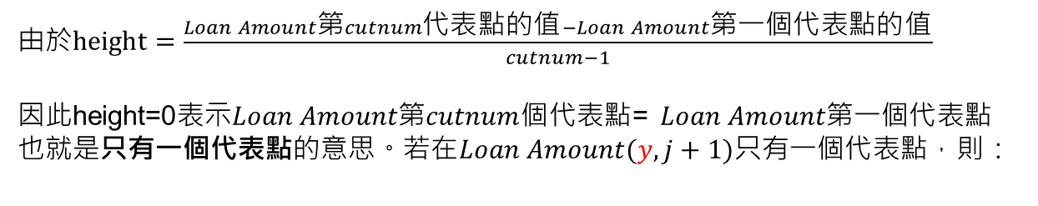
接下來計算三角形部分
$$loan amount(y−1,j+1,代表點)$$
三角形部分無利率分支不同的情形，因此無須考慮利率最高點或最低點。
$$loan amount(y,j+1,代表點)$$
先考慮利率平拉部分
$$loan amount(y+1,j+1,代表點)$$
由於$height=\frac{Loan Amount第cutnum代表點的值−Loan Amount第一個代表點的值}{cutnum−1}$
因此height=0表示$Loan Amount第cutnum$個代表點= $Loan Amount第一個代表點$
也就是只有一個代表點的意思。若在$Loan Amount(y,j+1)只有一個代表點，則$：
inter_pola_1=
q(i+jmax+1,j)*(max(value_loss_1(i+jmax+1,j+1,k+1,cut_num),value_gain_1(i+jmax+1,j+1,k+1,cut_num))+m*H0*DeltaT)
+p(i+jmax+1,j)*(max(value_loss_1(i+jmax+1,j+1,k+2,cut_num),value_gain_1(i+jmax+1,j+1,k+2,cut_num))+m*H0*DeltaT);
inter_pola_1_N=q(i+jmax+1,j)*net_equity_1(i+jmax+1,j+1,k+1,cut_num)
+p(i+jmax+1,j)*net_equity_1(i+jmax+1,j+1,k+2,cut_num);
inter_pola_1_L=q(i+jmax+1,j)*lender_loss_1(i+jmax+1,j+1,k+1,cut_num)
+p(i+jmax+1,j)*lender_loss_1(i+jmax+1,j+1,k+2,cut_num);
inter_pola_1_M=q(i+jmax+1,j)*MIP_1(i+jmax+1,j+1,k+1,cut_num)
+p(i+jmax+1,j)*MIP_1(i+jmax+1,j+1,k+2,cut_num);

Slide 86

else 也就是不只一個代表點時：
$$loan amount(y−1,j+1,代表點)$$
$$loan amount(y,j+1,代表點)$$
$$loan amount(y+1,j+1,代表點)$$
定義 $a1=\frac{new loan amount(y,j,z)−loan amount(y,j+1,1)}{height(y,j+1)}$
$⇒a1$代表new loan amount代表點和loan amount第一個代表點間，間隔了幾格
定義b1為a1往上取正
接下來會有三種情況：
If |a1|<0.00000001 =>若點因為計算誤差落在第1個代表點之外
elseif |a1+1- cut_num|< 0.00000001 =>若點因為計算誤差落在第10個代表點之外
else

Slide 87

再來考慮利率上拉情況
$$loan amount(y−1,j+1,代表點)$$
若在$Loan Amount(y−1,j+1)只有一個代表點$，則：
$$loan amount(y,j+1,代表點)$$
$$loan amount(y+1,j+1,代表點)$$
inter_pola_2=
q(i+jmax+1,j)*(max(value_loss_1(i+jmax,j+1,k+1,cut_num),value_gain_1(i+jmax,j+1,k+1,cut_num))+m*H0*DeltaT)
+p(i+jmax+1,j)*(max(value_loss_1(i+jmax,j+1,k+2,cut_num),value_gain_1(i+jmax,j+1,k+2,cut_num))+m*H0*DeltaT);
inter_pola_2_N=
q(i+jmax+1,j)*net_equity_1(i+jmax,j+1,k+1,cut_num)
+p(i+jmax+1,j)*net_equity_1(i+jmax,j+1,k+2,cut_num);
inter_pola_2_L=
q(i+jmax+1,j)*lender_loss_1(i+jmax,j+1,k+1,cut_num)
+p(i+jmax+1,j)*lender_loss_1(i+jmax,j+1,k+2,cut_num);
inter_pola_2_M=
q(i+jmax+1,j)*MIP_1(i+jmax,j+1,k+1,cut_num)
+p(i+jmax+1,j)*MIP_1(i+jmax,j+1,k+2,cut_num);

Slide 88

else $⇒Loan Amount(y−1,j+1)$不只一個代表點時：
$$loan amount(y−1,j+1,代表點)$$
$$loan amount(y,j+1,代表點)$$
$$loan amount(y+1,j+1,代表點)$$
定義 $a2=\frac{new loan amount(y,j,z)−loan amount(y−1,j+1,1)}{height(y−1,j+1)}$
$⇒a2$代表new loan amount代表點和loan amount第一個代表點間，間隔了幾格
定義b2為a2往上取正
If |a2|<0.00000001
若點因為計算誤差落在第1個代表點之外
則以第1個代表點的值去計算所需interpolation：

Slide 89
再來考慮利率下拉情況
$$loan amount(y−1,j+1,代表點)$$
$$loan amount(y,j+1,代表點)$$
若在$Loan Amount(y+1,j+1)只有一個代表點$，則：
$$loan amount(y+1,j+1,代表點)$$
inter_pola_3=
q(i+jmax+1,j)*(max(value_loss_1(i+jmax+2,j+1,k+1,cut_num),value_gain_1(i+jmax+2,j+1,k+1,cut_num))+m*H0*DeltaT)
+p(i+jmax+1,j)*(max(value_loss_1(i+jmax+2,j+1,k+2,cut_num),value_gain_1(i+jmax+2,j+1,k+2,cut_num))+m*H0*DeltaT);
inter_pola_3_N=
q(i+jmax+1,j)*net_equity_1(i+jmax+2,j+1,k+1,cut_num)
+p(i+jmax+1,j)*net_equity_1(i+jmax+2,j+1,k+2,cut_num);
inter_pola_3_L=
q(i+jmax+1,j)*lender_loss_1(i+jmax+2,j+1,k+1,cut_num)
+p(i+jmax+1,j)*lender_loss_1(i+jmax+2,j+1,k+2,cut_num);
inter_pola_3_M=
q(i+jmax+1,j)*MIP_1(i+jmax+2,j+1,k+1,cut_num)
+p(i+jmax+1,j)*MIP_1(i+jmax+2,j+1,k+2,cut_num);

Slide 90

else $⇒Loan Amount(y+1,j+1)$不只一個代表點時：
$$loan amount(y−1,j+1,代表點)$$
$$loan amount(y,j+1,代表點)$$
$$loan amount(y+1,j+1,代表點)$$
定義 $a3=\frac{new loan amount(y,j,z)−loan amount(y+1,j+1,1)}{height(y+1,j+1)}$
$⇒a3$代表new loan amount代表點和loan amount第一個代表點間，間隔了幾格
定義b3為a3往上取正
If |a2|<0.00000001
若點因為計算誤差落在第1個代表點之外
則以第1個代表點的值去計算所需interpolation：

Slide 91
3. 開始做Backward
倒數第二期～第startpoint期
利率路線
定義所有暫存點
判斷是否解約
解約與否的重設處理
先建構Value loss & Net equity
再用Value gain和Value loss(+Net equity)來判斷是否解約
有繼承人：VL+NE < VG 解約
無繼承人：VL < VG 解約
建構Value loss & Net equity
第j-1期有->第j期有
(未來年金價值+未來解約選擇權價值) 期望值
value_loss_1(i+jmax+1,j,k+1,z) = exp(-r*DeltaT) * AC_rate(j,1) * (prob_hullwhite(i+jmax+1,1)*inter_pola_1
+prob_hullwhite(i+jmax+1,2)*inter_pola_2
+prob_hullwhite(i+jmax+1,3)*inter_pola_3
+ exp(-r*DeltaT) * AC_rate(j,2) * A_I4(j+1);
第j-1期有->第j期無
如果這期解約：
下一期有自理能力，下一期損失年金、解約選擇權價值
下一期無自理能力，下一期損失長照中心躉繳額
下一期死亡，下一期合約失效無損失
如果這期解約：
下一期有自理能力，下一期仍有NE
下一期無自理能力，下一期合約失效
下一期死亡，下一期合約失效
NE_temp = AC_rate(j-1,1) * exp(-r*DeltaT) * prob_hullwhite(i+jmax+1,1)*inter_pola_1_N
+prob_hullwhite(i+jmax+1,2)*inter_pola_2_N
+prob_hullwhite(i+jmax+1,3)*inter_pola_3_N);
第j-2期有->第j-1期有
未來NE期望值

Slide 92
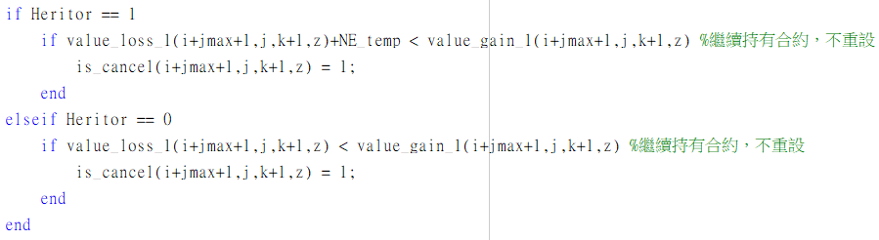
3. 開始做Backward
倒數第二期～第startpoint期
利率路線
定義所有暫存點
判斷是否解約
解約與否的重設處理
判斷解不解約
有繼承人：VL+NE < VG 解約
無繼承人：VL < VG 解約

Slide 93
3. 開始做Backward
倒數第二期～第startpoint期
利率路線
定義所有暫存點
判斷是否解約
解約與否的重設處理
若不解約則不用重設，解約要重設
繼續持有合約，不重設之Lendor loss ：
lender_loss_1(i+jmax+1,j,k+1,z) =
AC_rate(j-1,3)*lender_loss_1(i+jmax+1,j,k+1,z)
+AC_rate(j-1,2)*lender_loss_2(i+jmax+1,j,k+1,z)
+AC_rate(j-1,1)*exp(-r*DeltaT)* (prob_hullwhite(i+jmax+1,1)*inter_pola_1_L
+prob_hullwhite(i+jmax+1,2)*inter_pola_2_L
+prob_hullwhite(i+jmax+1,3)*inter_pola_3_L);
(未來年金價值+未來解約選擇權價值) 期望值
解約代表合約失效，
重設為本期貸款人死亡或進入極重度狀態之Lendor loss：
lender_loss_1(i+jmax+1,j,k+1,z) =
AC_rate(j-1,3)*lender_loss_1(i+jmax+1,j,k+1,z)
+AC_rate(j-1,2)*lender_loss_2(i+jmax+1,j,k+1,z);
死亡
進入極重度殘障狀態

Slide 94
3. 開始做Backward
倒數第二期～第startpoint期
利率路線
定義所有暫存點
判斷是否解約
解約與否的重設處理
繼續持有合約，不重設之NE：
net_equity_1(i+jmax+1,j,k+1,z) =
AC_rate(j-1,3)*net_equity_1(i+jmax+1,j,k+1,z)
+AC_rate(j-1,2)*net_equity_2(i+jmax+1,j,k+1,z)
+AC_rate(j-1,1)*exp(-r*DeltaT)* (prob_hullwhite(i+jmax+1,1)*inter_pola_1_N
+prob_hullwhite(i+jmax+1,2)*inter_pola_2_N
+prob_hullwhite(i+jmax+1,3)*inter_pola_3_N);
未來NE期望值
解約代表合約失效，
NE重設為本期貸款人死亡或進入極重度狀態房屋殘值：
net_equity_1(i+jmax+1,j,k+1,z) =
AC_rate(j-1,3)*net_equity_1(i+jmax+1,j,k+1,z)
+AC_rate(j-1,2)*net_equity_2(i+jmax+1,j,k+1,z);
死亡
進入極重度殘障狀態

Slide 95

3. 開始做Backward
倒數第二期～第startpoint期
利率路線
定義所有暫存點
判斷是否解約
解約與否的重設處理
繼續持有合約，不重設之MIP：
MIP_1(i+jmax+1,j,k+1,z)=
MIP_1(i+jmax+1,j,k+1,z) + AC_rate(j,1) * exp(-r*DeltaT) * (prob_hullwhite(i+jmax+1,1)*inter_pola_1_M
+prob_hullwhite(i+jmax+1,2)*inter_pola_2_M
+prob_hullwhite(i+jmax+1,3)*inter_pola_3_M);
$πΔt\frac{L_{t,n,o}−mH_{0}Δt}{\left(1+πΔt\right)}$ 當期保費
未來保費期望值
解約需繳違約金，
MIP重設為當期保費+當期解約的違約金(if有自理能力)：
MIP_1(i+jmax+1,j,k+1,z)=
MIP_1(i+jmax+1,j,k+1,z) + AC_rate(j-1,1) * Penalty(i+jmax+1,j,z);

Slide 96

3. 開始做Backward
2_第startpoint-1期～第一期
定義所有暫存點
第零期以外的解約與否
解約與否的重設處理
(暫存點和前面概念相同)
三角形部分有包含到第0期，第0期不可解約，所以需拿出來討論
第0期絕對健康，只有未來損失，無本期損失
If第零期：
第零期必健康
lender_loss_1(i+jmax+1,j,k+1,z) =
1*exp(-r*DeltaT)*(prob_hullwhite(i+jmax+1,1)*inter_pola_2_L
+prob_hullwhite(i+jmax+1,2)*inter_pola_1_L
+prob_hullwhite(i+jmax+1,3)*inter_pola_3_L);
(未來年金價值+未來解約選擇權價值) 期望值
net_equity_1(i+jmax+1,j,k+1,z) =
1*exp(-r*DeltaT)*(prob_hullwhite(i+jmax+1,1)*inter_pola_2_N
+prob_hullwhite(i+jmax+1,2)*inter_pola_1_N
+prob_hullwhite(i+jmax+1,3)*inter_pola_3_N);
未來NE期望值
MIP_1(i+jmax+1,j,k+1,z)=
MIP_1(i+jmax+1,j,k+1,z)+AC_rate(j,1)*exp(-r*DeltaT)*(prob_hullwhite(i+jmax+1,1)*inter_pola_2_M
+prob_hullwhite(i+jmax+1,2)*inter_pola_1_M
+prob_hullwhite(i+jmax+1,3)*inter_pola_3_M);
$$πΔt\frac{L_{t,n,o}−mH_{0}Δt}{\left(1+πΔt\right)}$$
未來保費期望值

Slide 97
3. 開始做Backward
2_第startpoint-1期～第一期
定義所有暫存點
第零期以外的解約與否
解約與否的重設處理
先建構Value loss & Net equity
再用Value gain和Value loss(+Net equity)來判斷是否解約
第零期以外的流程皆與矩形部分同
如果這期解約：
下一期有自理能力，下一期損失年金、解約選擇權價值
下一期無自理能力，下一期損失長照中心躉繳額
下一期死亡，下一期合約失效無損失
如果這期解約：
下一期有自理能力，下一期仍有NE
下一期無自理能力，下一期合約失效
下一期死亡，下一期合約失效
第j-1期有->第j期有
(未來年金價值+未來解約選擇權價值) 期望值
value_loss_1(i+jmax+1,j,k+1,z) = exp(-r*DeltaT) * AC_rate(j,1) * (prob_hullwhite(i+jmax+1,1)*inter_pola_1
+prob_hullwhite(i+jmax+1,2)*inter_pola_2
+prob_hullwhite(i+jmax+1,3)*inter_pola_3
+ exp(-r*DeltaT) * AC_rate(j,2) * A_I4(j+1);
第j-1期有->第j期無
NE_temp = AC_rate(j-1,1) * exp(-r*DeltaT) * prob_hullwhite(i+jmax+1,1)*inter_pola_1_N
+prob_hullwhite(i+jmax+1,2)*inter_pola_2_N
+prob_hullwhite(i+jmax+1,3)*inter_pola_3_N);
第j-2期有->第j-1期有
未來NE期望值

Slide 98
3. 開始做Backward
2_第startpoint-1期～第一期
定義所有暫存點
第零期以外的解約與否
解約與否的重設處理
判斷解不解約
有繼承人：VL+NE < VG 解約
無繼承人：VL < VG 解約

Slide 99
3. 開始做Backward
2_第startpoint-1期～第一期
定義所有暫存點
第零期以外的解約與否
解約與否的重設處理
若不解約則不用重設，解約要重設
繼續持有合約，不重設之Lendor loss ：
lender_loss_1(i+jmax+1,j,k+1,z) =
AC_rate(j-1,3)*lender_loss_1(i+jmax+1,j,k+1,z)
+AC_rate(j-1,2)*lender_loss_2(i+jmax+1,j,k+1,z)
+AC_rate(j-1,1)*exp(-r*DeltaT)* (prob_hullwhite(i+jmax+1,1)*inter_pola_1_L
+prob_hullwhite(i+jmax+1,2)*inter_pola_2_L
+prob_hullwhite(i+jmax+1,3)*inter_pola_3_L);
(未來年金價值+未來解約選擇權價值) 期望值
解約代表合約失效，
重設為本期貸款人死亡或進入極重度狀態之Lendor loss：
lender_loss_1(i+jmax+1,j,k+1,z) =
AC_rate(j-1,3)*lender_loss_1(i+jmax+1,j,k+1,z)
+AC_rate(j-1,2)*lender_loss_2(i+jmax+1,j,k+1,z);
死亡
進入極重度殘障狀態

Slide 100
3. 開始做Backward
2_第startpoint-1期～第一期
定義所有暫存點
第零期以外的解約與否
解約與否的重設處理
繼續持有合約，不重設之NE：
net_equity_1(i+jmax+1,j,k+1,z) =
AC_rate(j-1,3)*net_equity_1(i+jmax+1,j,k+1,z)
+AC_rate(j-1,2)*net_equity_2(i+jmax+1,j,k+1,z)
+AC_rate(j-1,1)*exp(-r*DeltaT)* (prob_hullwhite(i+jmax+1,1)*inter_pola_1_N
+prob_hullwhite(i+jmax+1,2)*inter_pola_2_N
+prob_hullwhite(i+jmax+1,3)*inter_pola_3_N);
未來NE期望值
解約代表合約失效，
NE重設為本期貸款人死亡或進入極重度狀態房屋殘值：
net_equity_1(i+jmax+1,j,k+1,z) =
AC_rate(j-1,3)*net_equity_1(i+jmax+1,j,k+1,z)
+AC_rate(j-1,2)*net_equity_2(i+jmax+1,j,k+1,z);
死亡
進入極重度殘障狀態

Slide 101

3. 開始做Backward
2_第startpoint-1期～第一期
定義所有暫存點
第零期以外的解約與否
解約與否的重設處理
繼續持有合約，不重設之MIP：
MIP_1(i+jmax+1,j,k+1,z)=
MIP_1(i+jmax+1,j,k+1,z) + AC_rate(j,1) * exp(-r*DeltaT) * (prob_hullwhite(i+jmax+1,1)*inter_pola_1_M
+prob_hullwhite(i+jmax+1,2)*inter_pola_2_M
+prob_hullwhite(i+jmax+1,3)*inter_pola_3_M);
$$πΔt\frac{L_{t,n,o}−mH_{0}Δt}{\left(1+πΔt\right)}$$
未來保費期望值
解約需繳違約金，
MIP重設為當期保費+當期解約的違約金(if有自理能力)：
MIP_1(i+jmax+1,j,k+1,z)=
MIP_1(i+jmax+1,j,k+1,z) + AC_rate(j-1,1) * Penalty(i+jmax+1,j,z);

Slide 102
Code順序：
1. 參數
2. 整理所需死亡率
->原始機率
->有無自理能力
3. 建立利率樹
4. 算出累積貸款金額
5. 算出LL、MIP、NE以算可貸成數
6. 以二分法求出可貸成數
RM+LTC
利率樹
房價樹
貸款人損失LL
公平評價公式
LL=MIP+NE
二分法求可貸成數
累積貸款金額
Loan Amount
參數
貸款保險金MIP
房屋殘值NE

Slide 103
Code順序：
1. 參數
2. 整理所需死亡率
->原始機率
->有無自理能力
3. 建立利率樹
4. 算出累積貸款金額
5. 算出LL、MIP、NE以算可貸成數
6. 以二分法求出可貸成數
二分法求可貸成數
有繼承人狀況：LL=MIP+NE 此時二分法使用的f(m)=LL-MIP-NE
無繼承人狀況：LL=MIP 此時二分法使用的f(m)=LL-MIP
首先設定lm、um，定義m=(lm+um)/2。接著算出三者的：
分別的Loan amount
若有解約選擇權，則加入懲罰金參數，以cancellation函數計算出LL、MIP、NE。若無解約選擇權，則直接以no_cancellation函數計算出LL、MIP、NE。
若有繼承人，則設定f=LL-MIP。若無繼承人，則設定f=LL-MIP-NE。
執行二分法，求得最終可貸成數m。

